Slide 1
EUROPA.-LA VUELTA AL MUNDO EN 885 JARDINES.-ESPAÑA.-BARCELONA.-MONTJUIC.-Jardins Joan Brossa.-Jardines Joan Maragall Palacete Albeniz.-
Selección de textos y fotografías por
JOSE ELIAS BONELLS

Slide 2
Parque de Montjuic
El conjunto de la montaña de Montjuïc, con toda su riqueza y complejidad de usos, constituye una pieza urbana singular y con funciones y proyección de alcance ciudadano.
Por estos motivos no ha sido incorporada a ningún barrio, ni tampoco puede ser conceptuada por sí sola como barrio, por las características que se han mencionado y porque tampoco tiene población.
Se define como "zona especial", con la denominación de parque de Montjuïc.

Slide 3
Este gran pulmón verde está pendiente de la aprobación de un plan director de usos que pretende potenciar las actividades, consolidar los espacios verdes existentes y crear otros nuevos, y mejorar la accesibilidad interna y la conexión con la ciudad. Entre los edificios y equipamientos más significativos de la montaña destacan la anilla olímpica, con el estadio y el Palau Sant Jordi; la torre de comunicaciones, obra de Santiago Calatrava; el Palau de Montjuïc -sede del MNAC- y el Poble Espanyol, construidos con motivo de la Exposición Internacional de 1929; el castillo; la Fundación Joan Miró; el Jardín Botánico; el recinto de la Fira de Barcelona; etc.

Slide 4
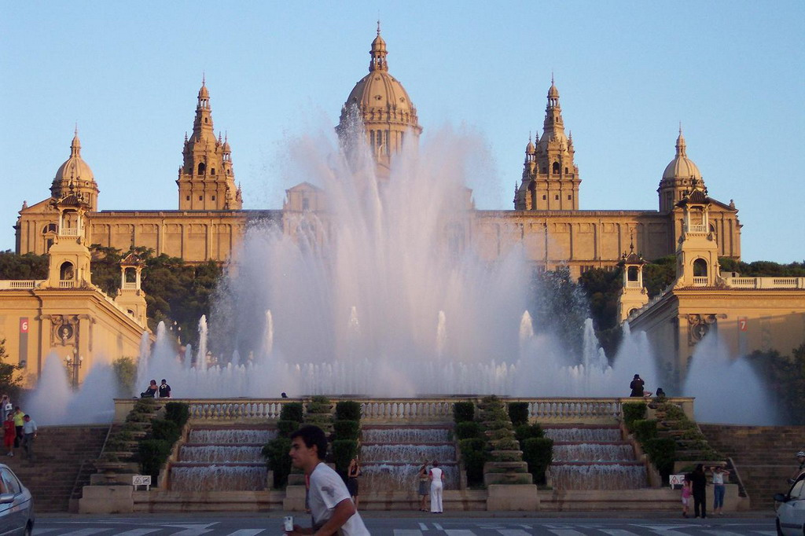
Notes:
Palacio Nacional

Slide 5
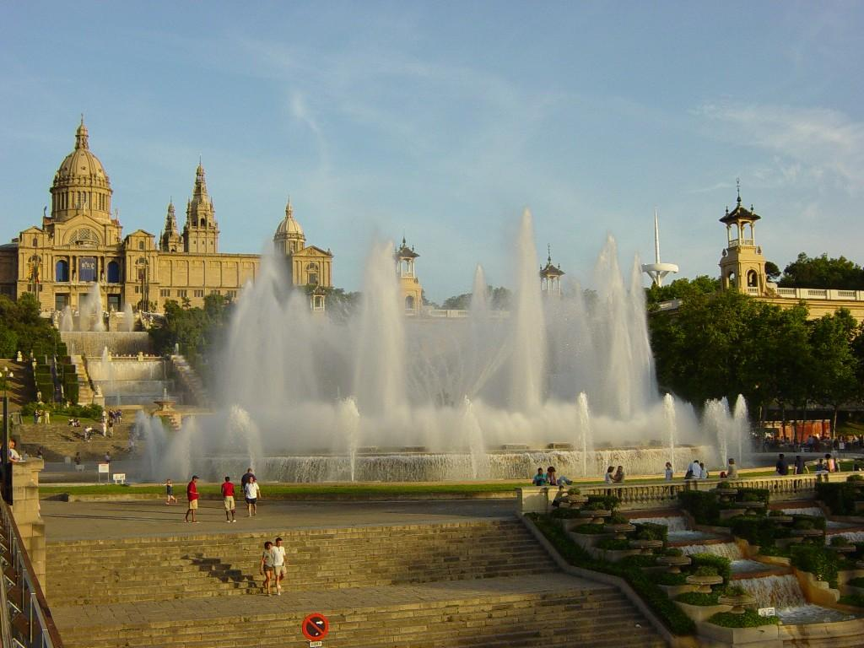
Notes:
Palacio Nacional

Slide 6
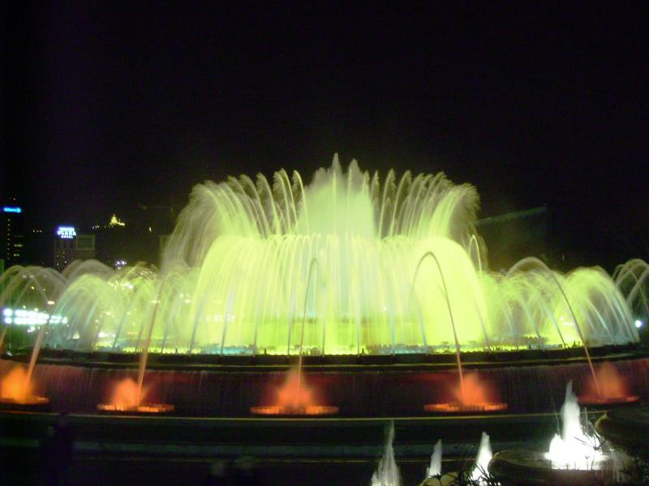

Slide 7
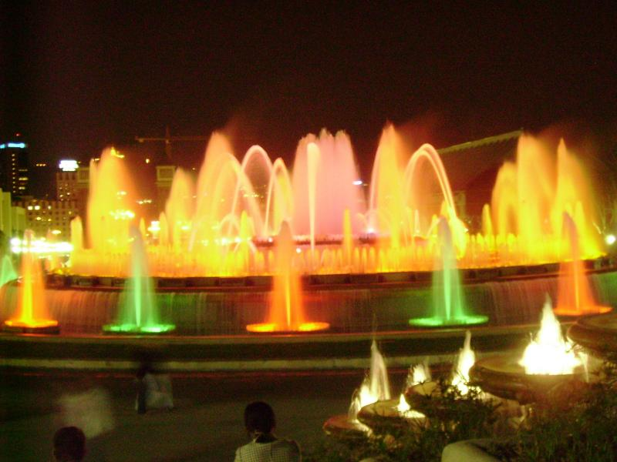

Slide 8
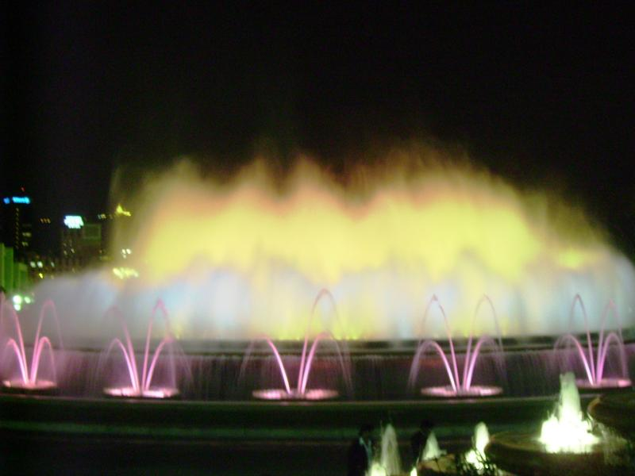

Slide 9
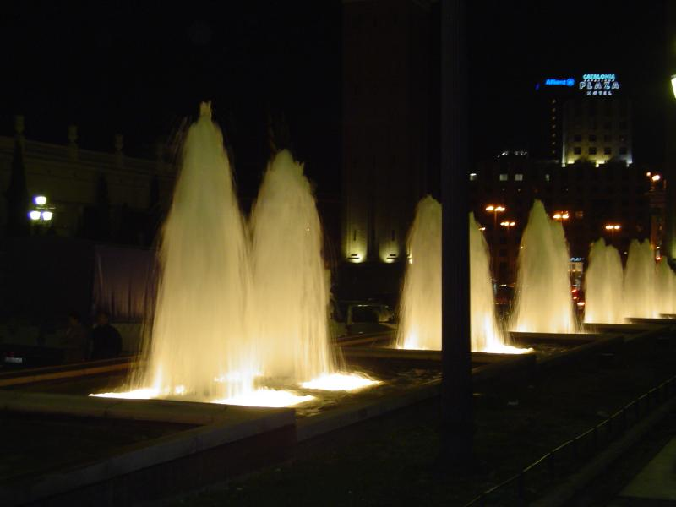

Slide 10
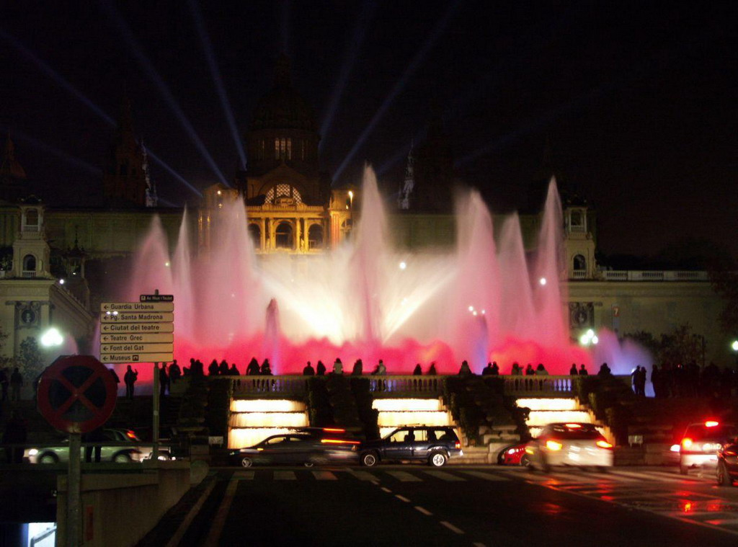

Slide 11
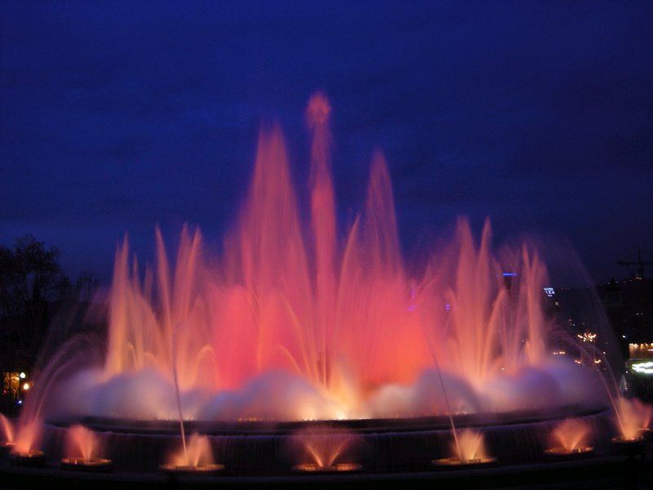

Slide 12
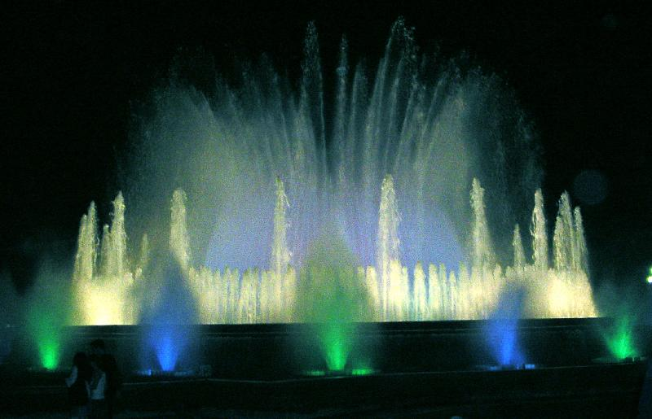

Slide 13
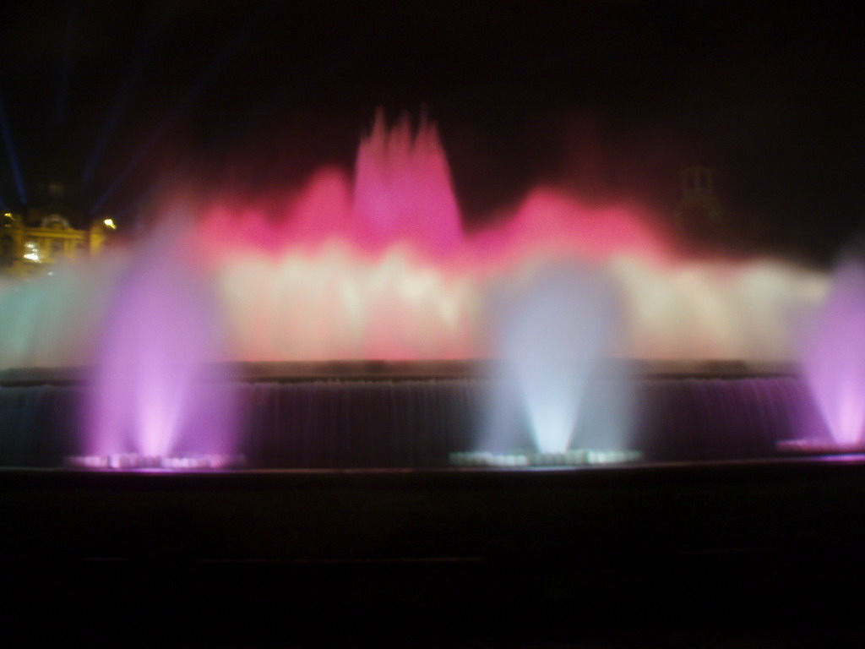

Slide 14
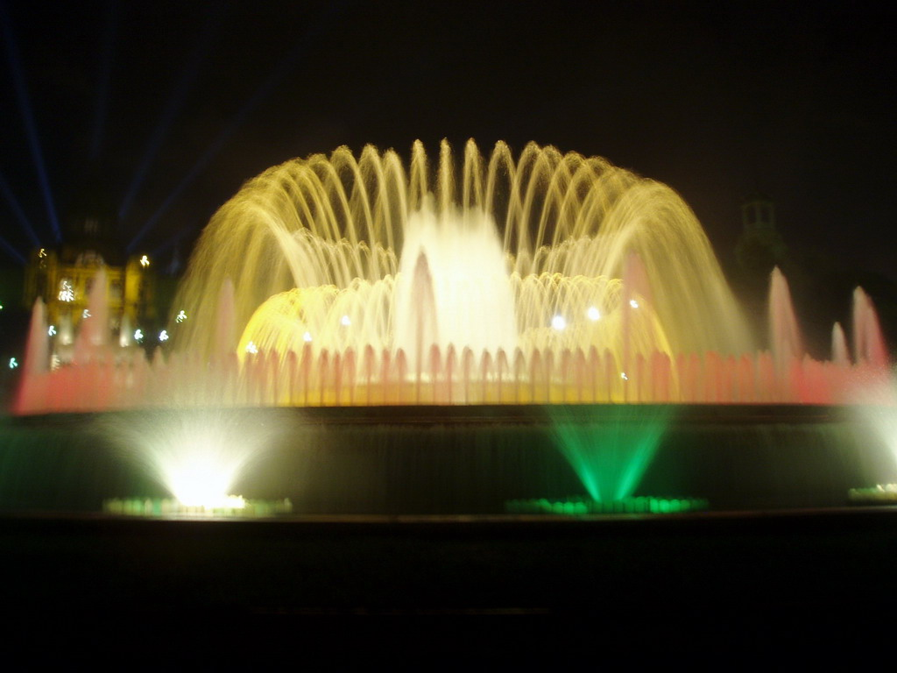

Slide 15
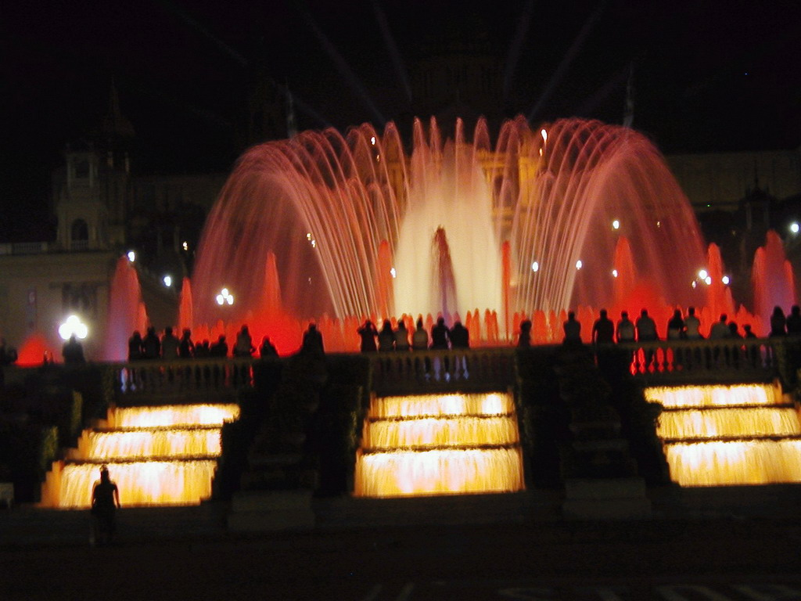

Slide 16
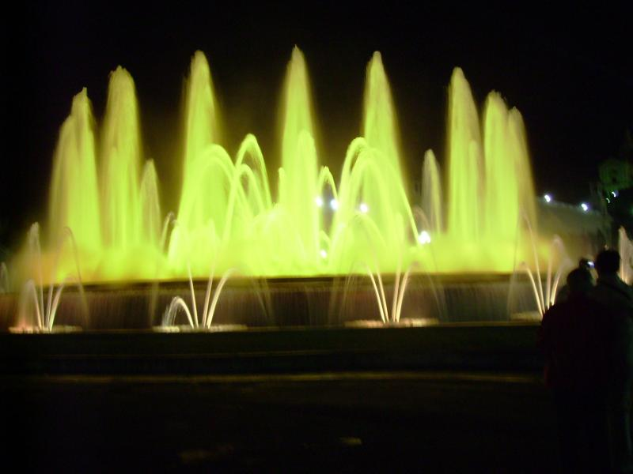

Slide 17
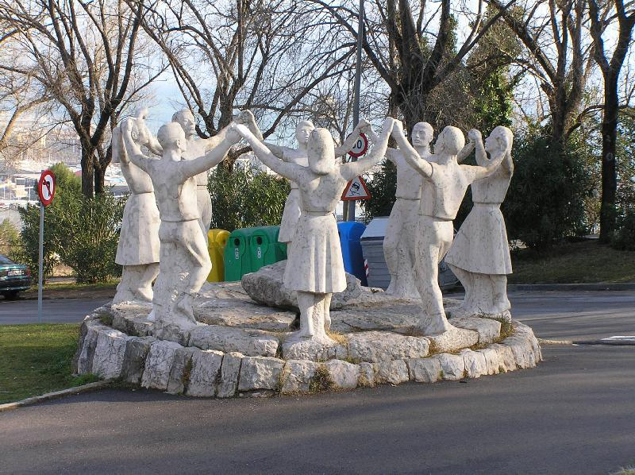

Slide 18
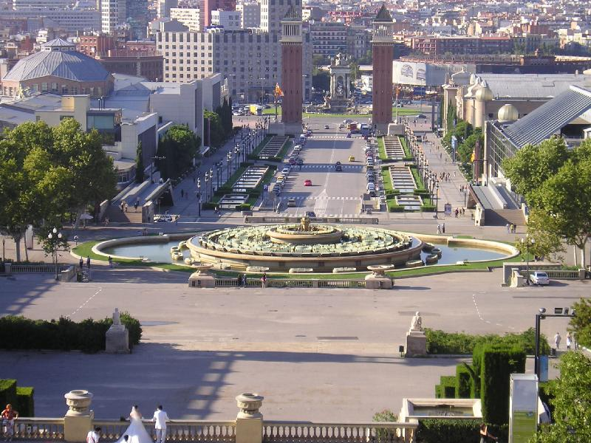

Slide 19
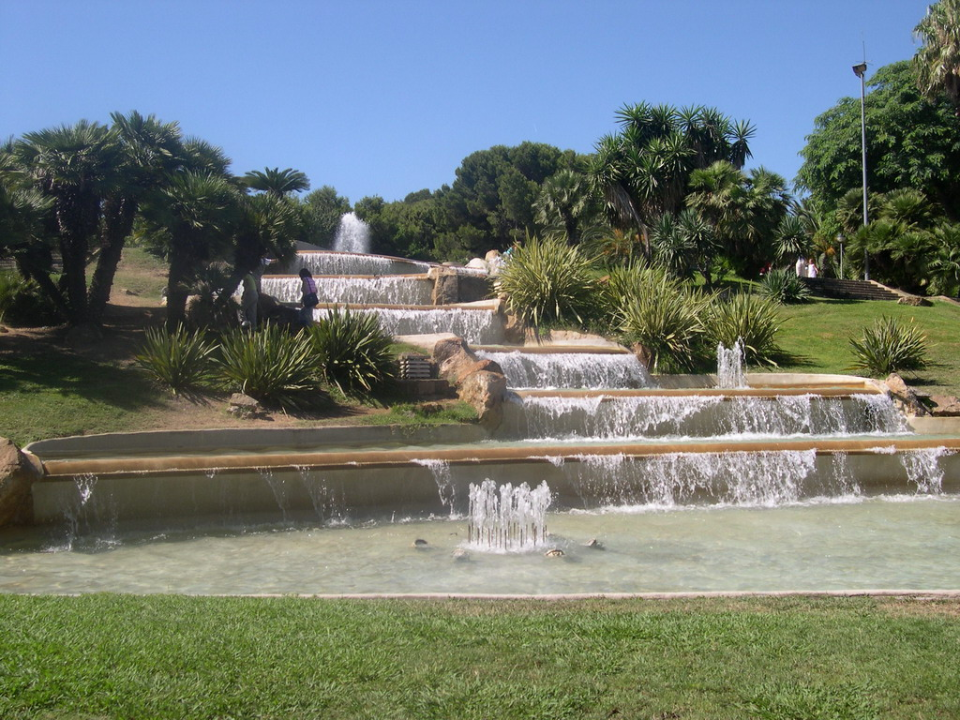
Notes:
Mirador de l´Alcalde

Slide 20
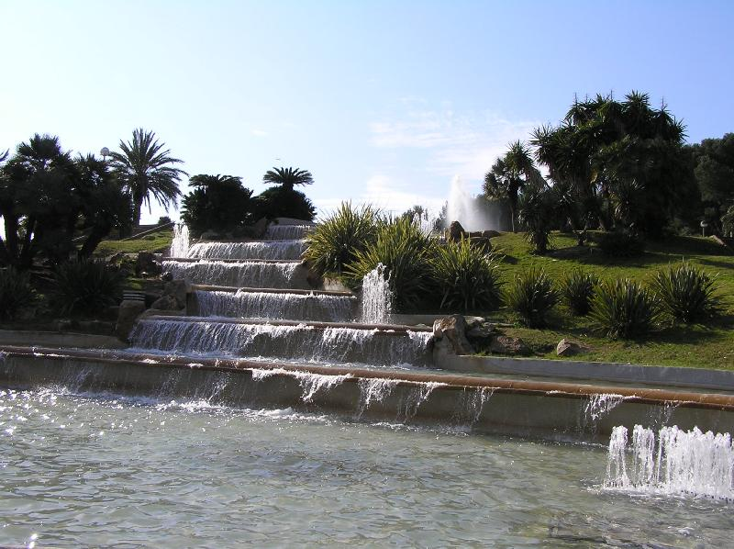
Notes:
Mirador de l´Alcalde

Slide 21
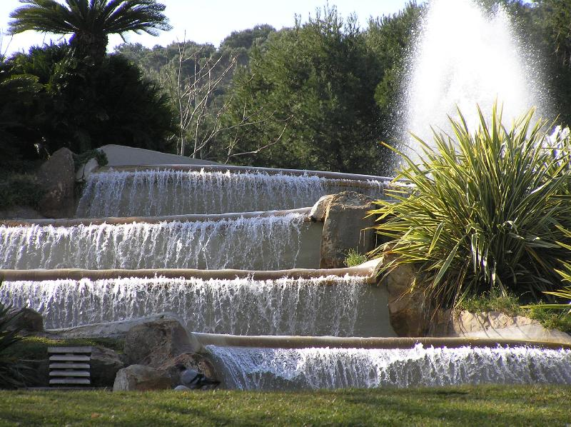
Notes:
Mirador de l´Alcalde

Slide 22
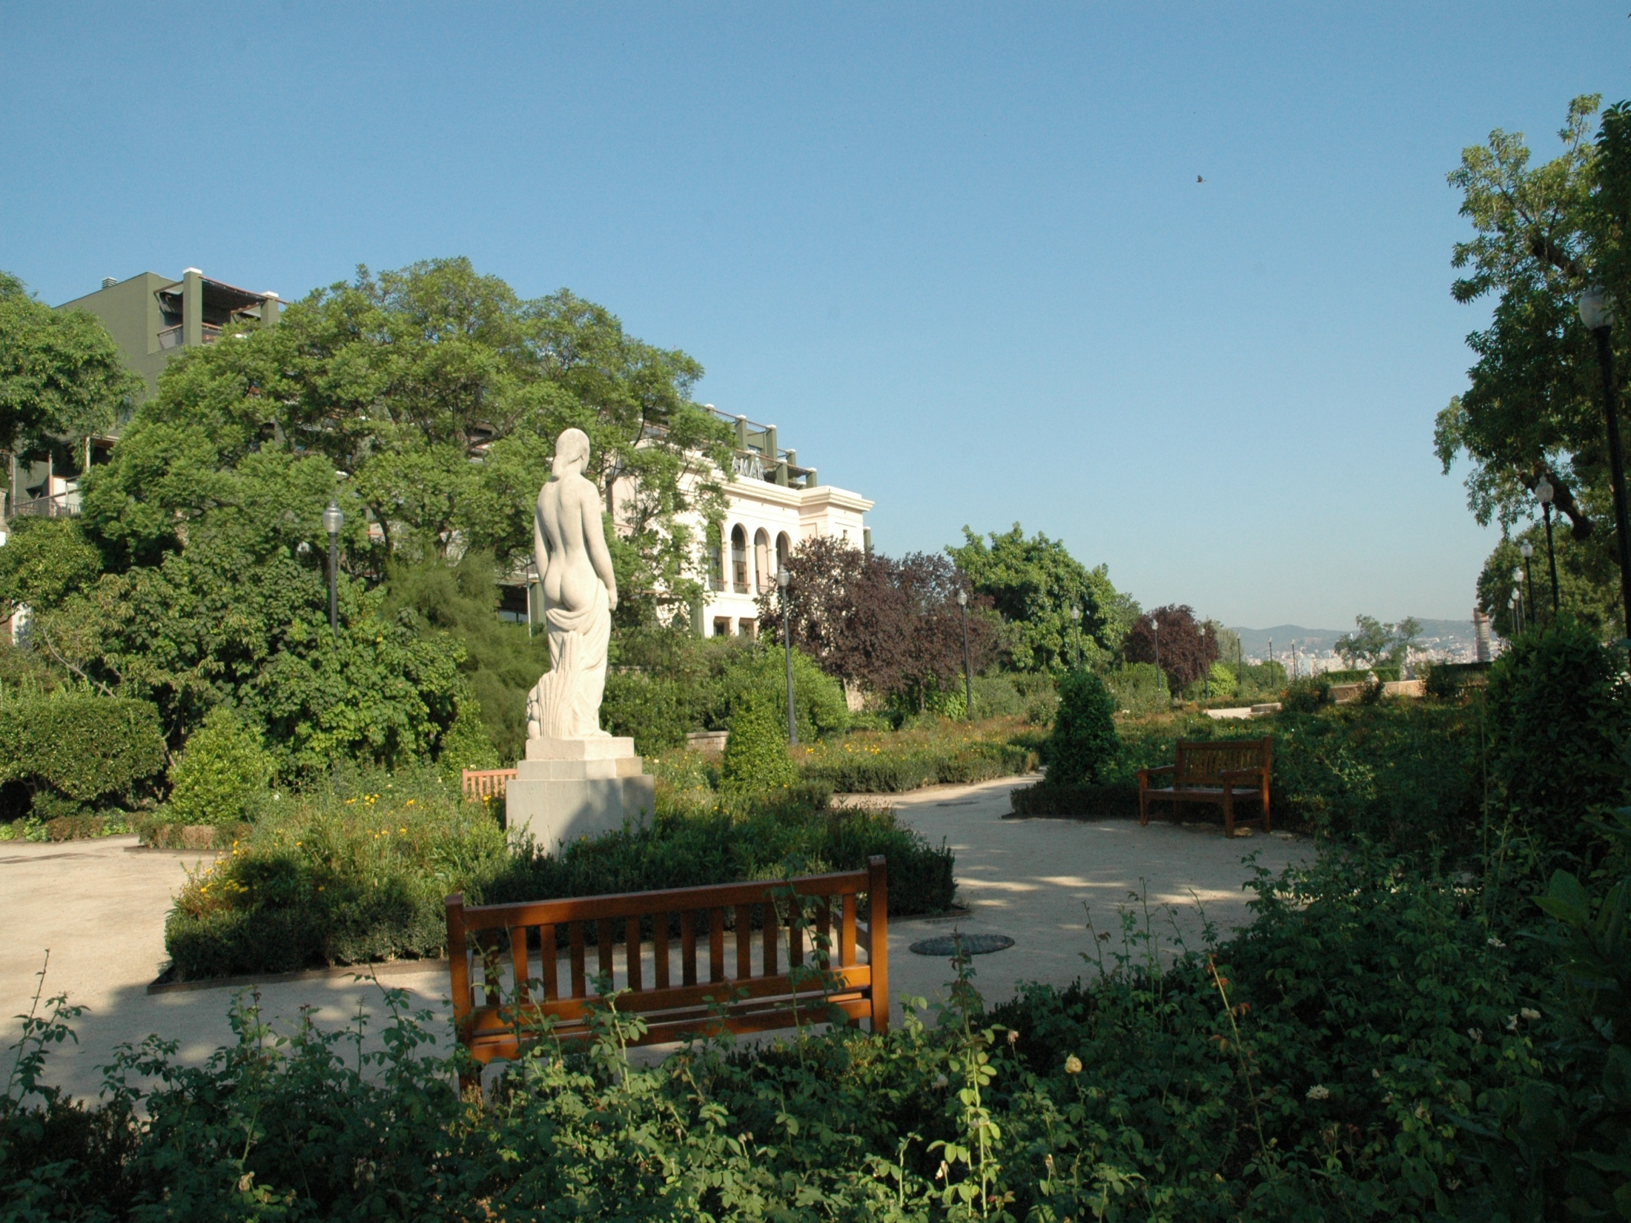
Notes:
Jardins de Miramar

Slide 23
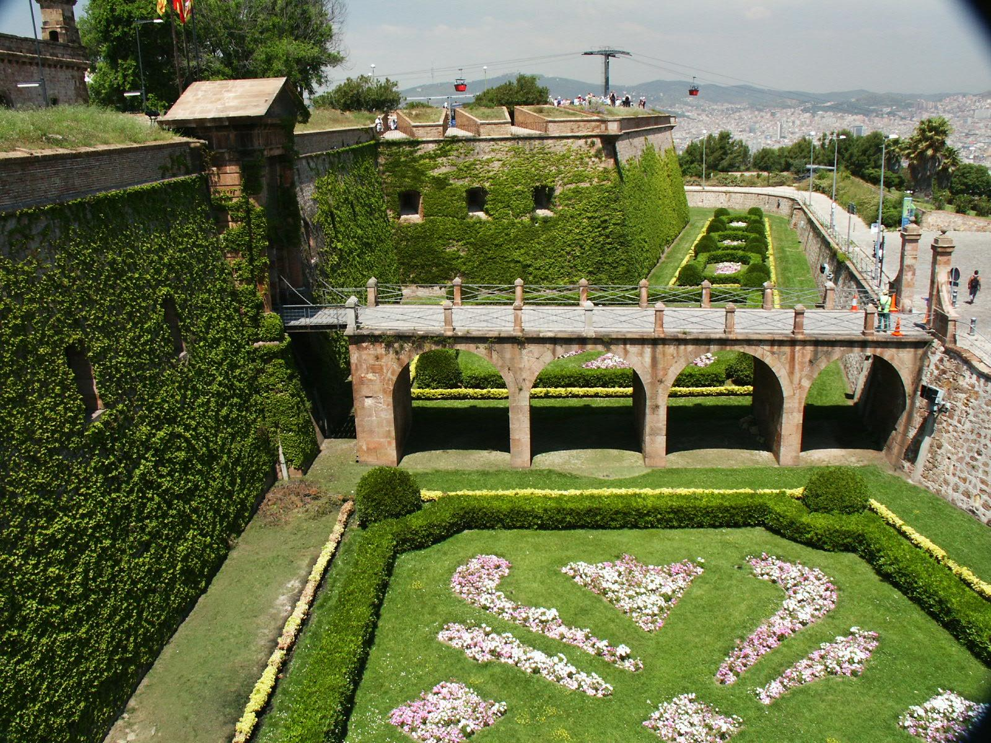
Notes:
Jardins del Castell

Slide 24
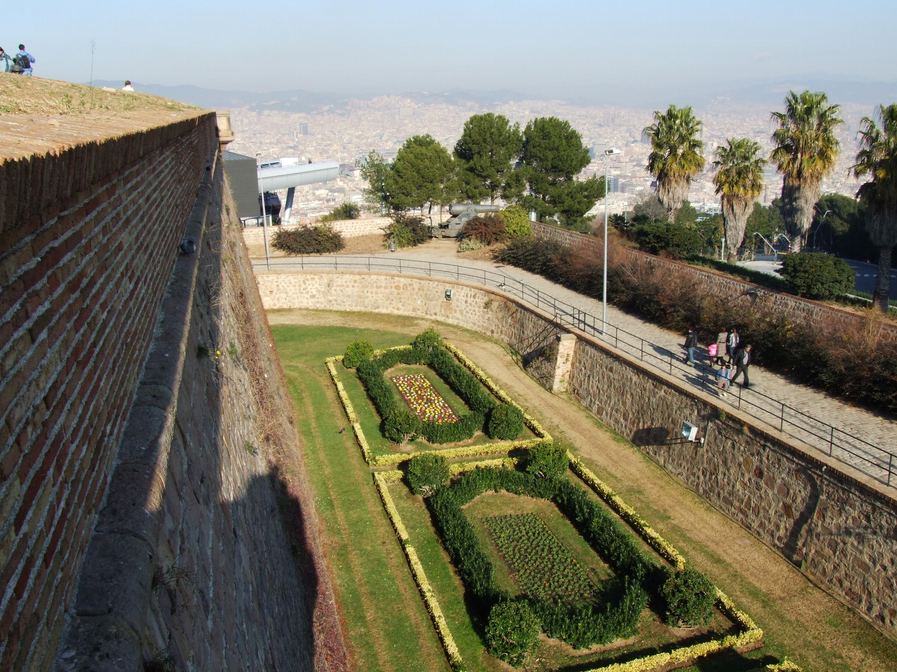
Notes:
Jardins del Castell

Slide 25
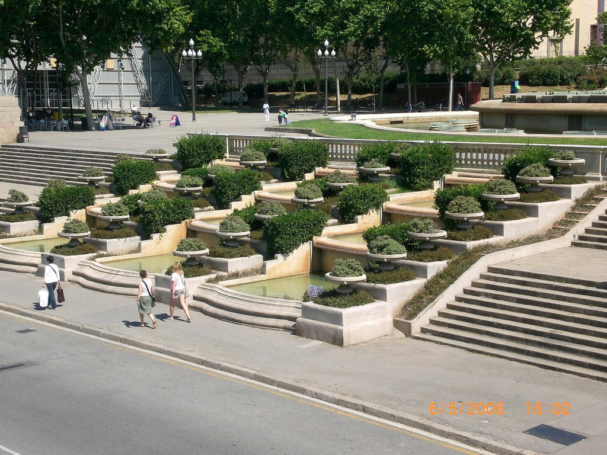
Notes:
Montjuic

Slide 26
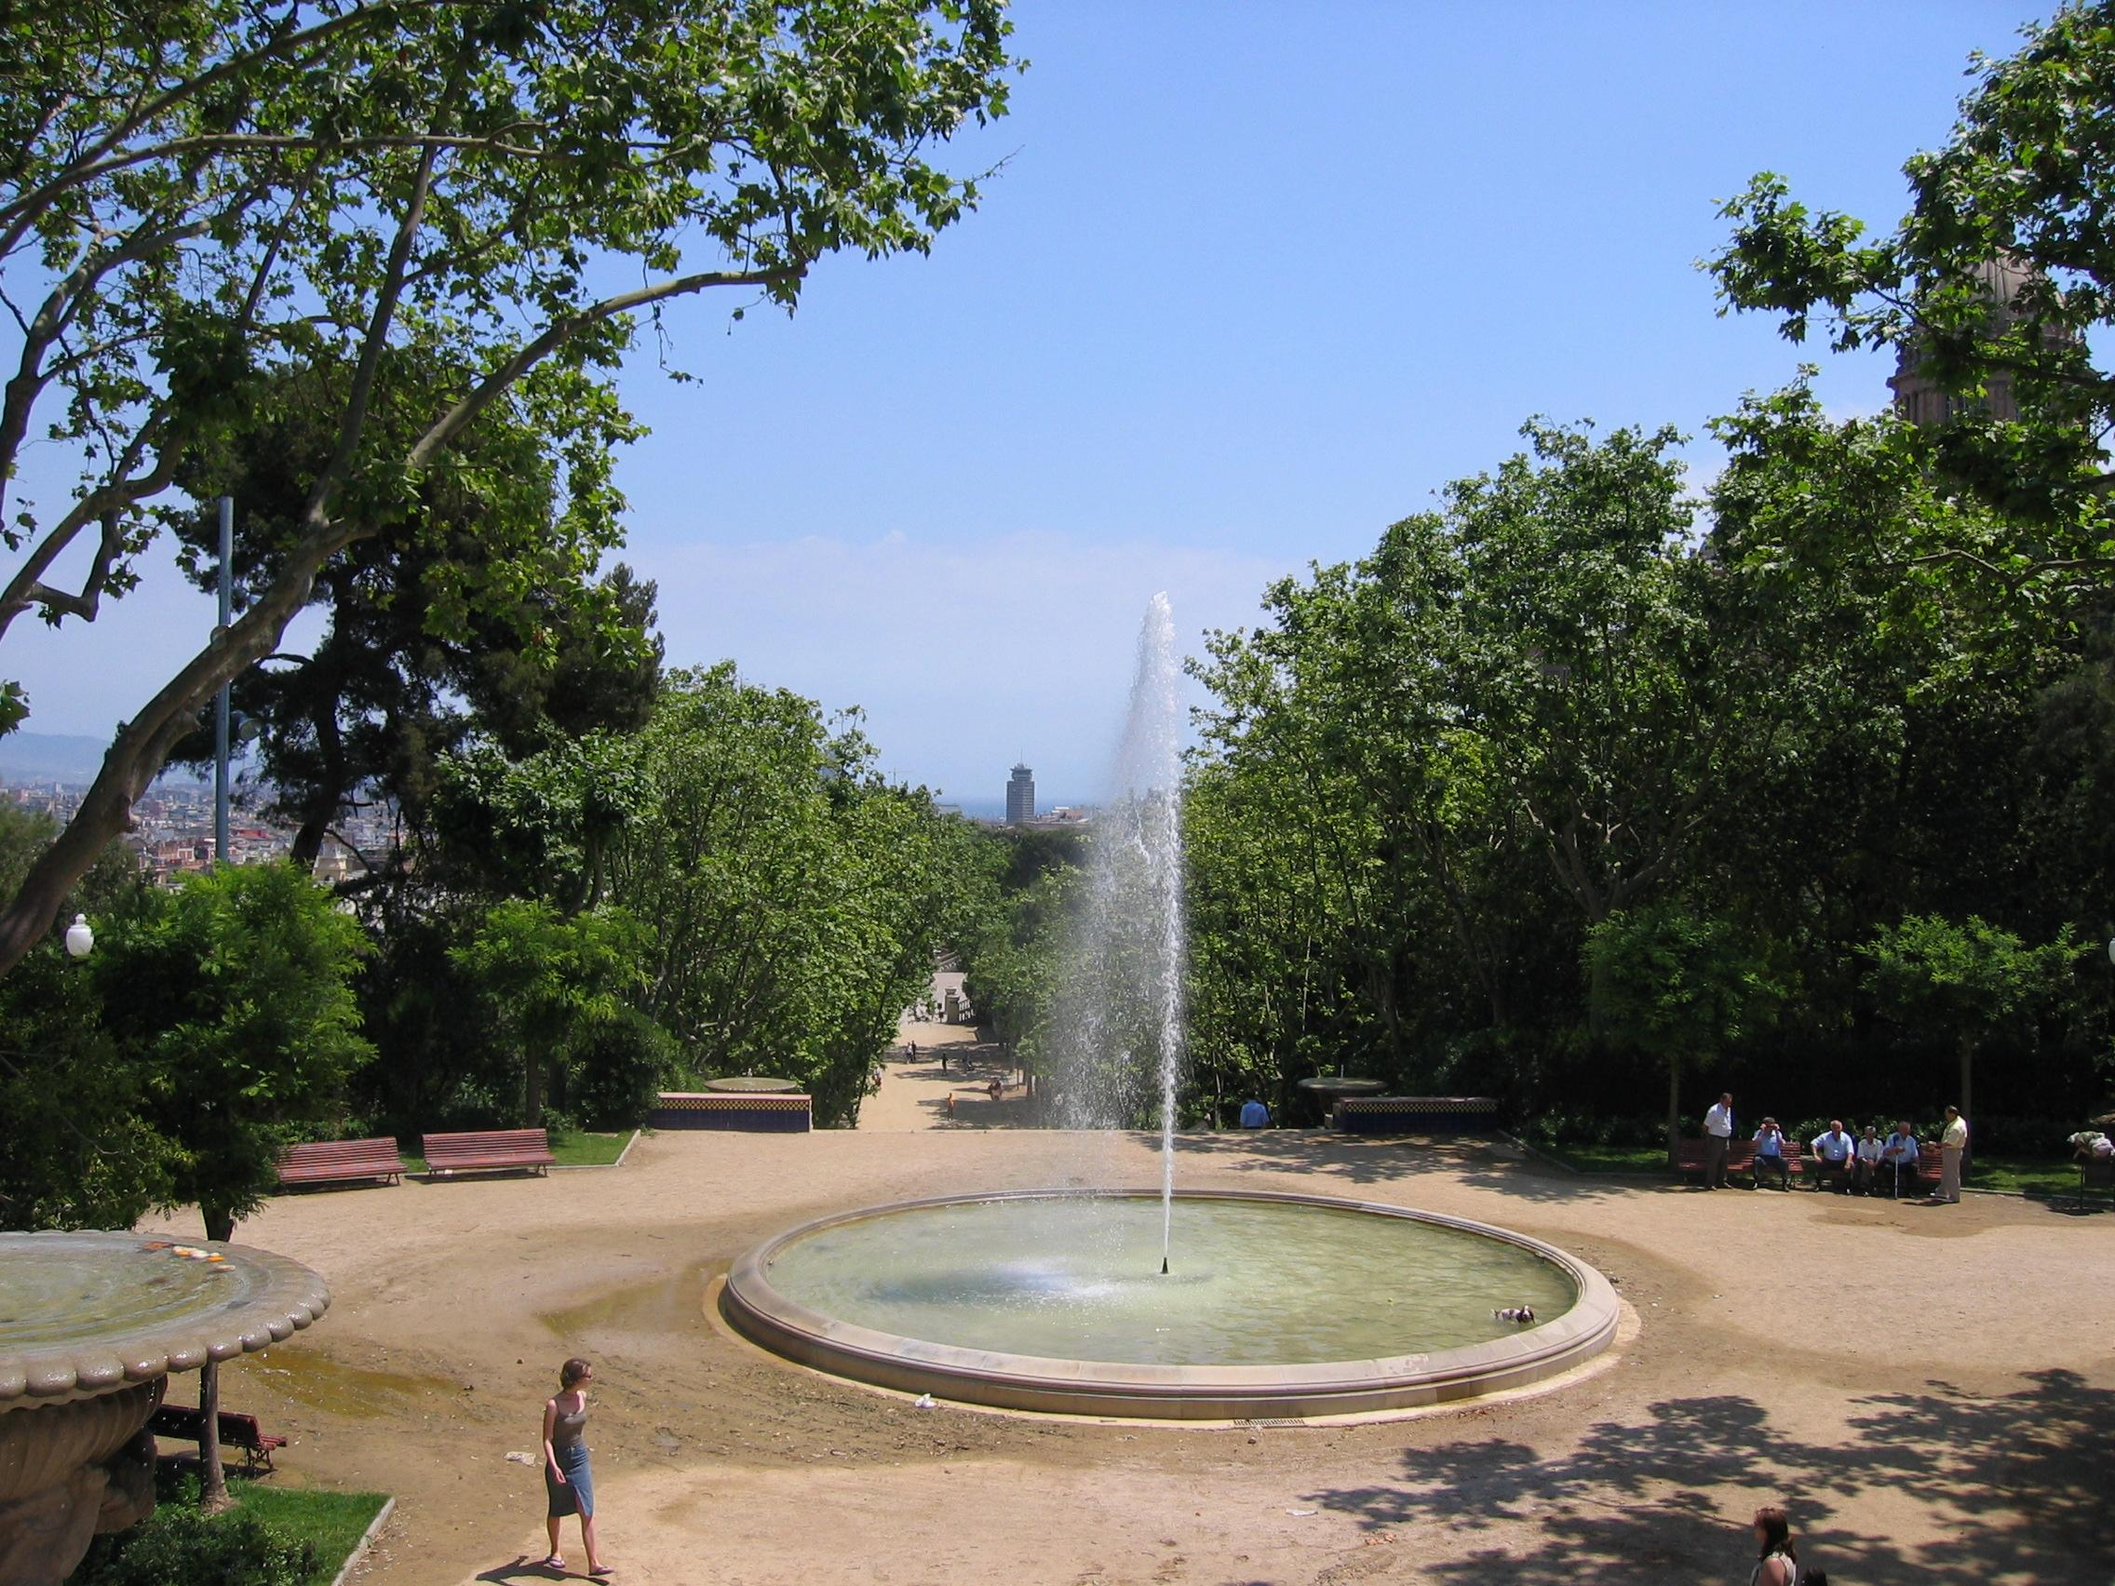
Notes:
Montjuic

Slide 27
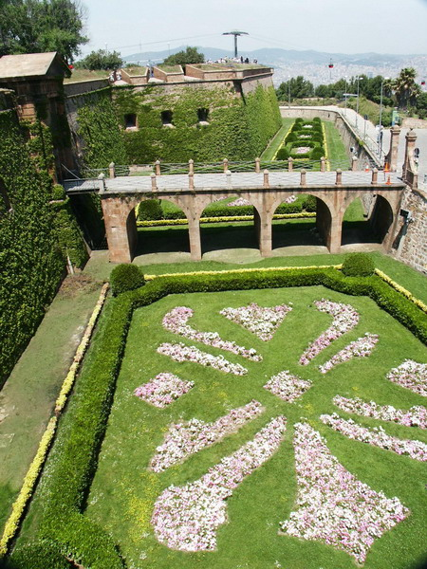
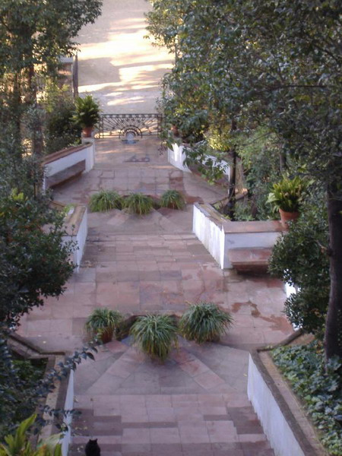
Notes:
Montjuich

Slide 28
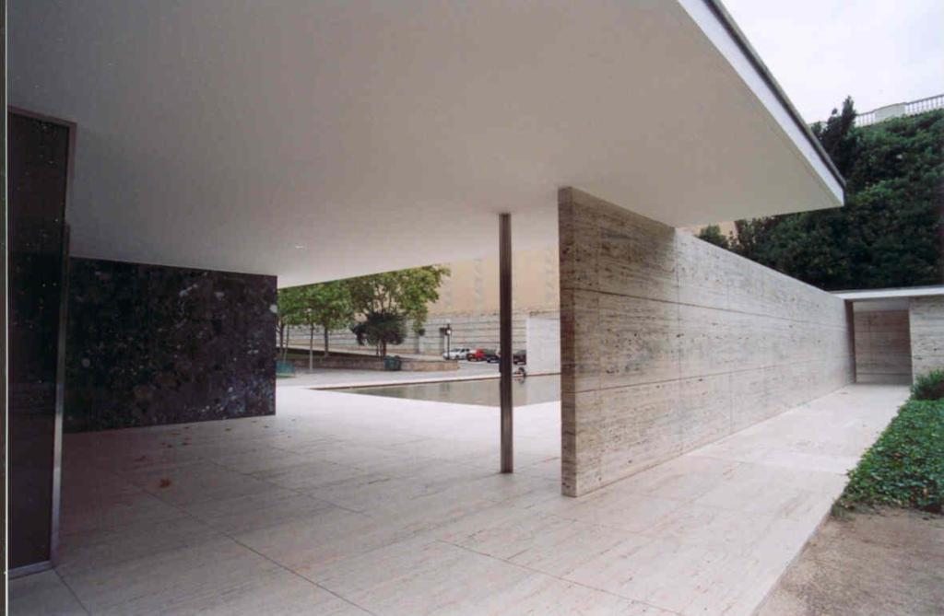
Notes:
Mies Van Rohe Pabellon

Slide 29
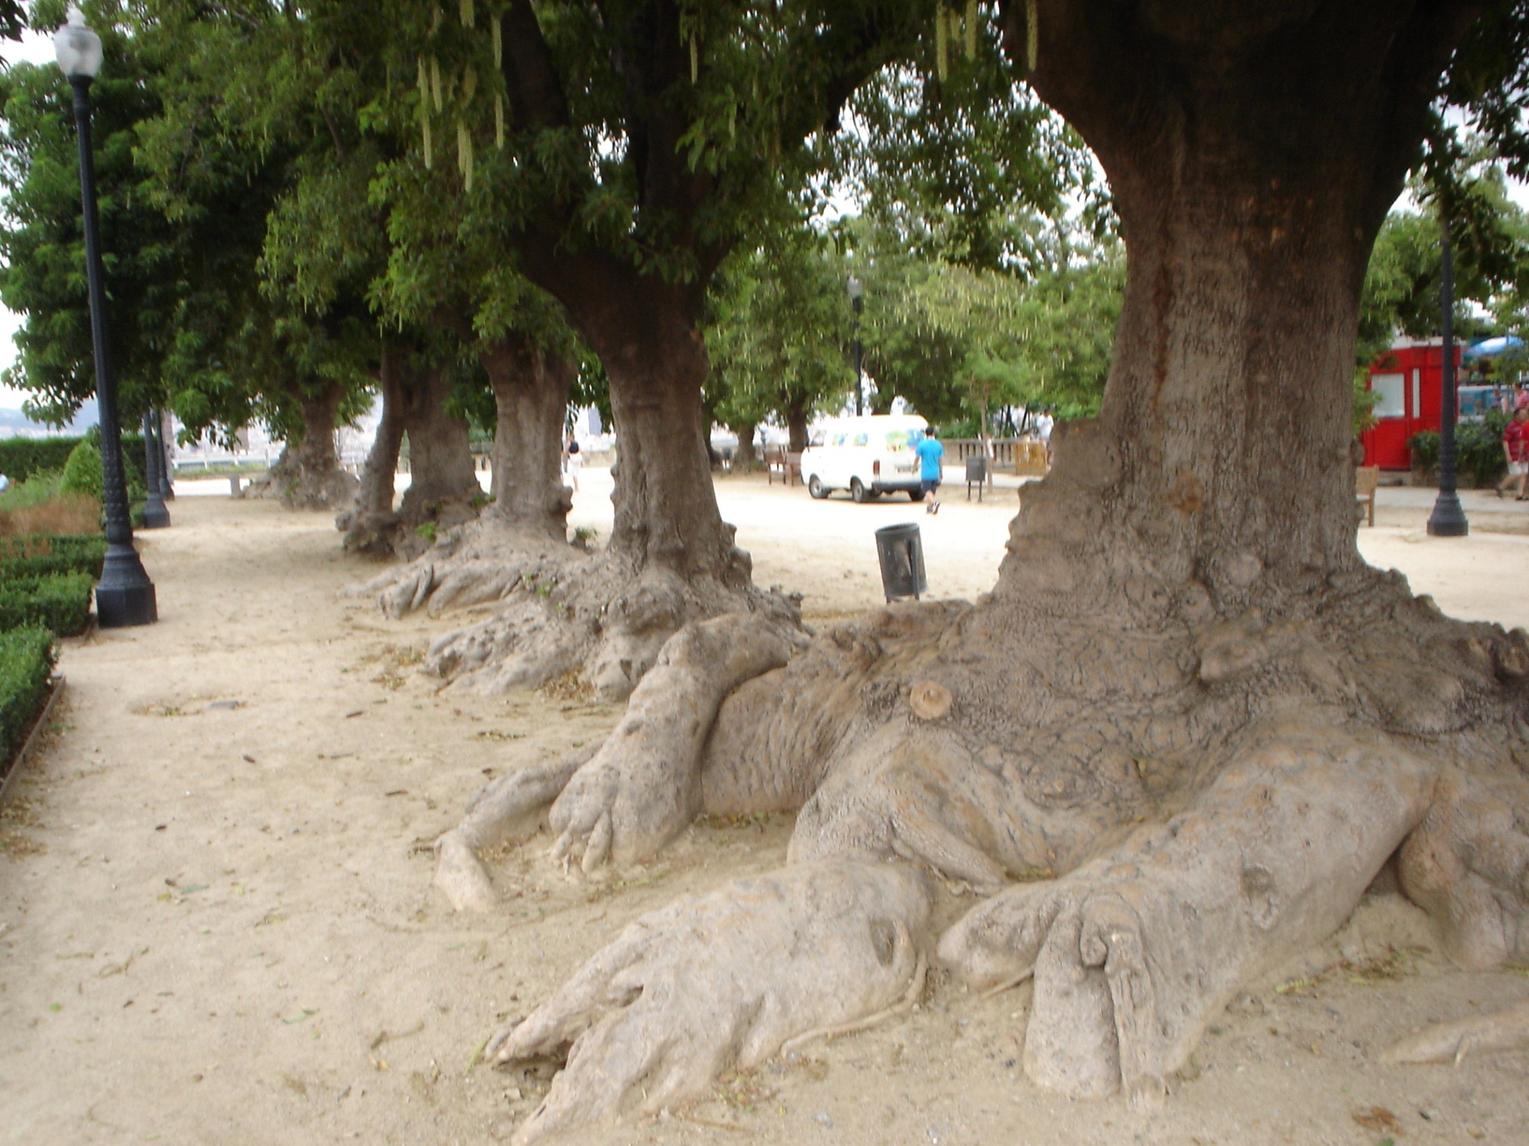
Notes:
Miramar

Slide 30
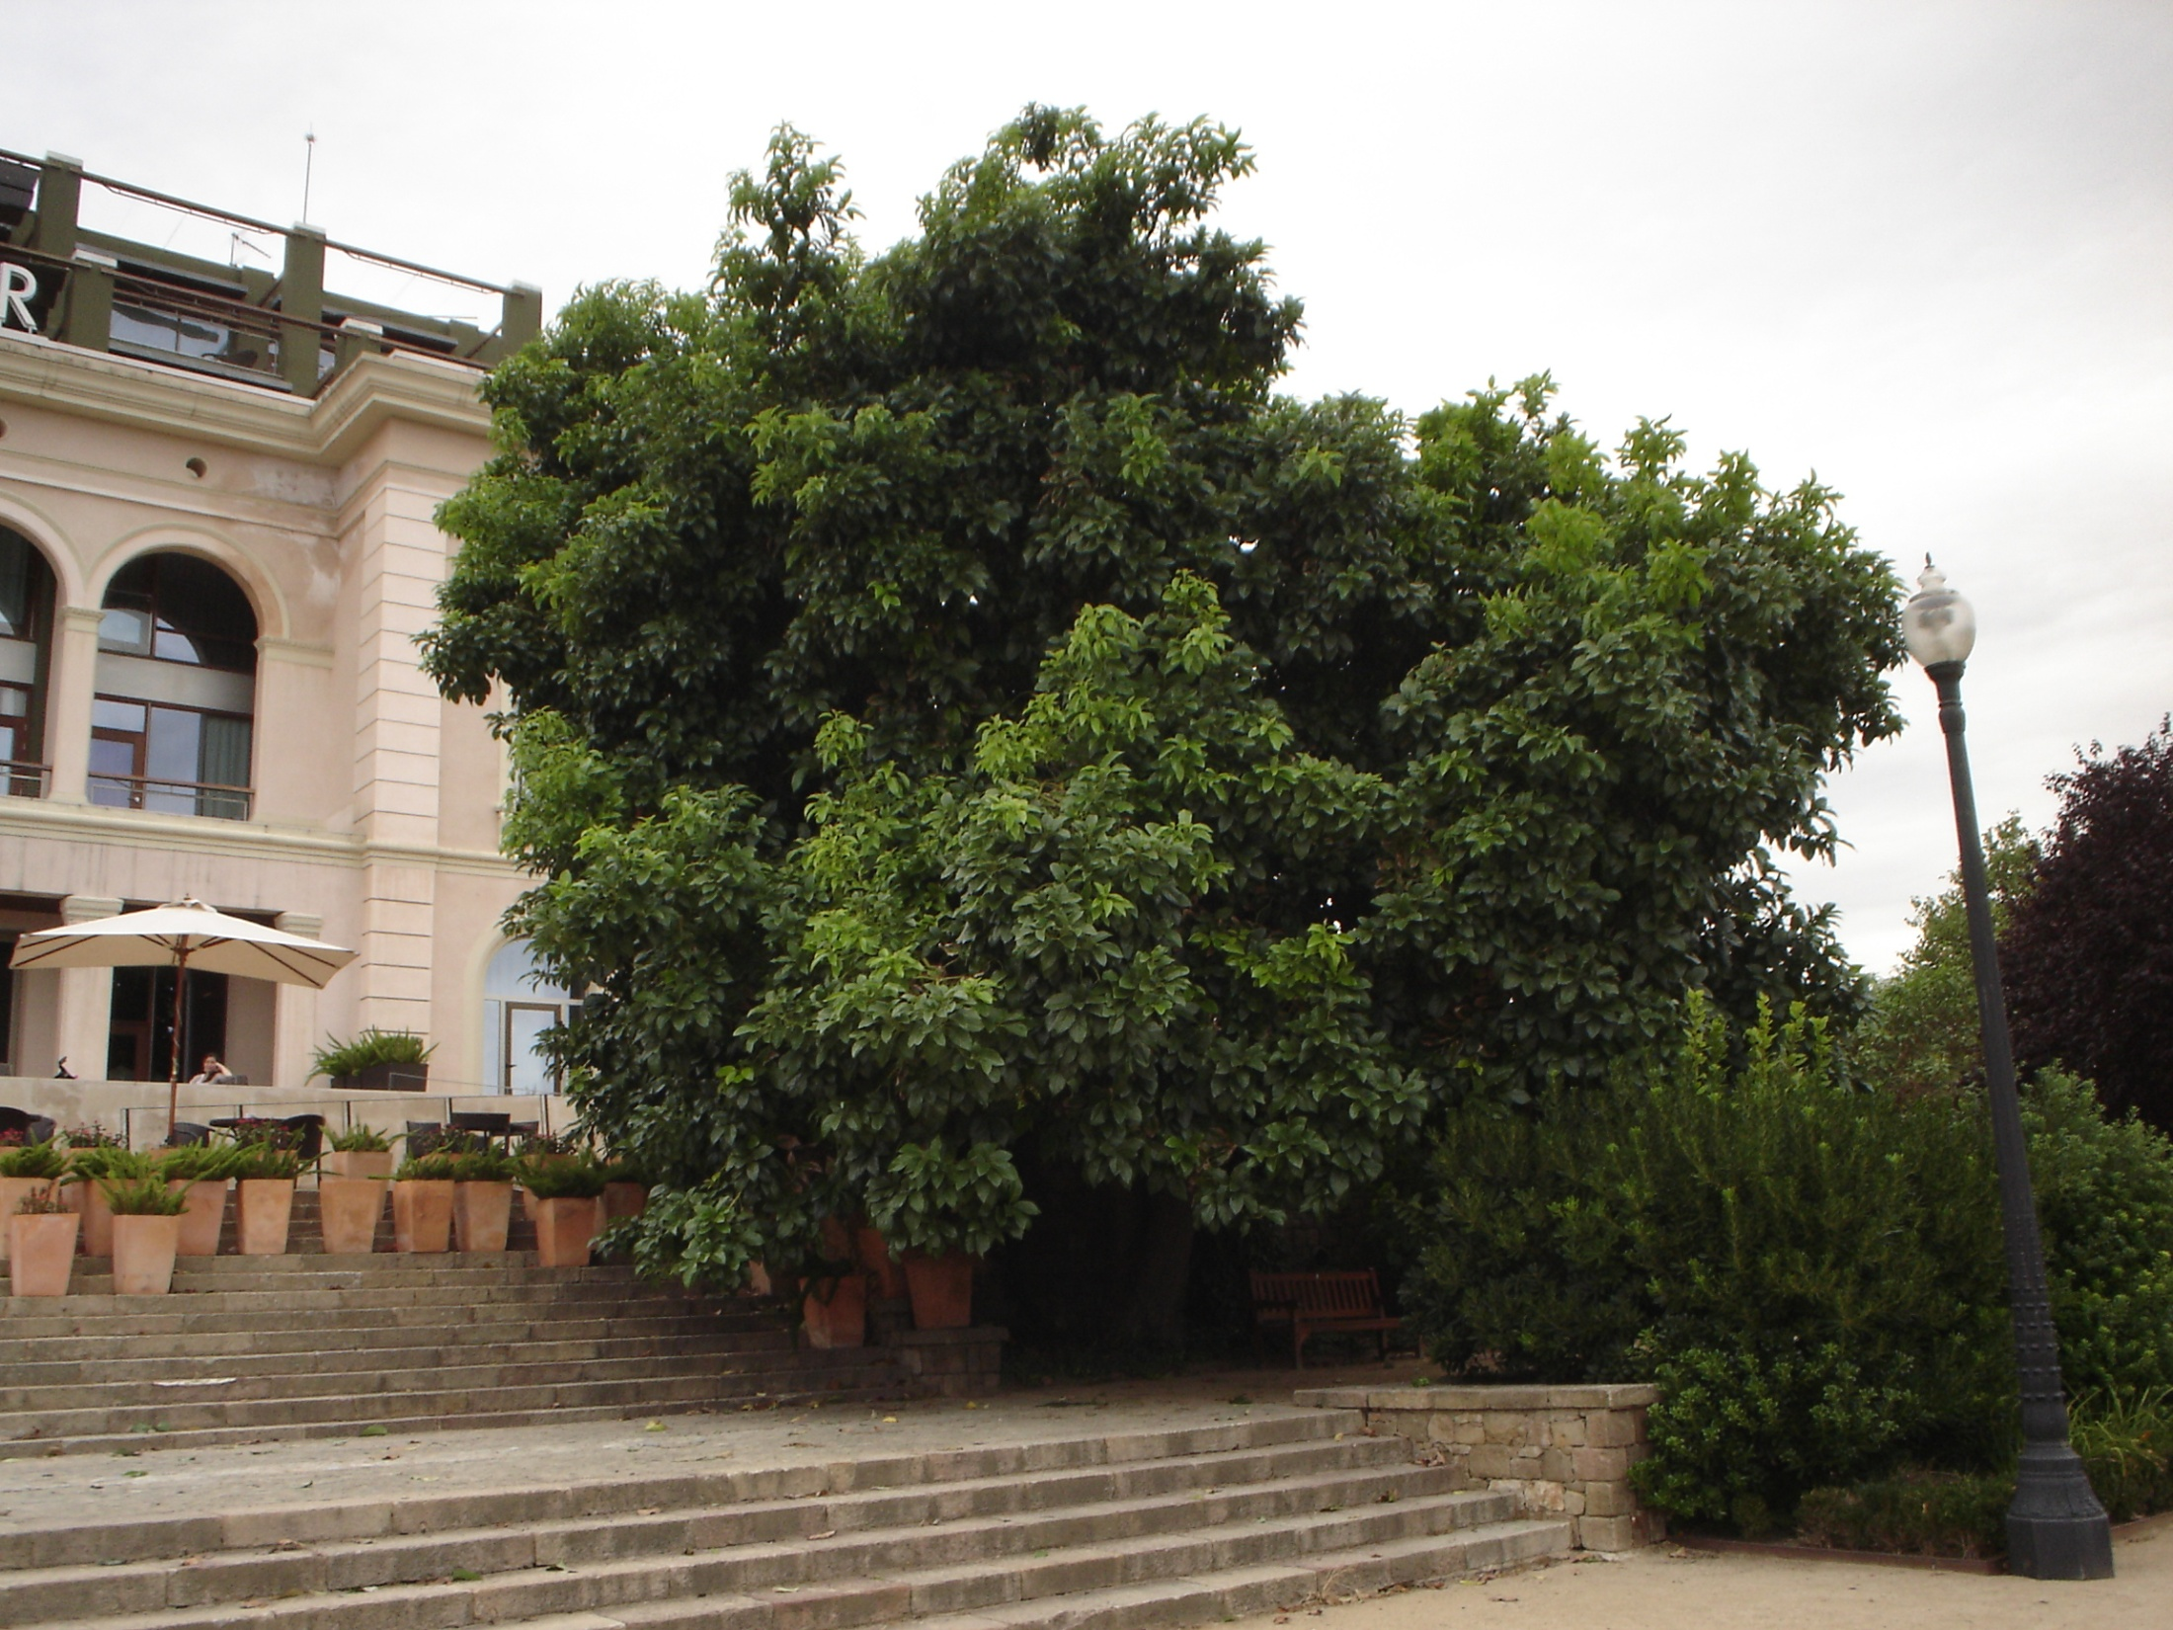
Notes:
Miramar.-Oreopanax

Slide 31
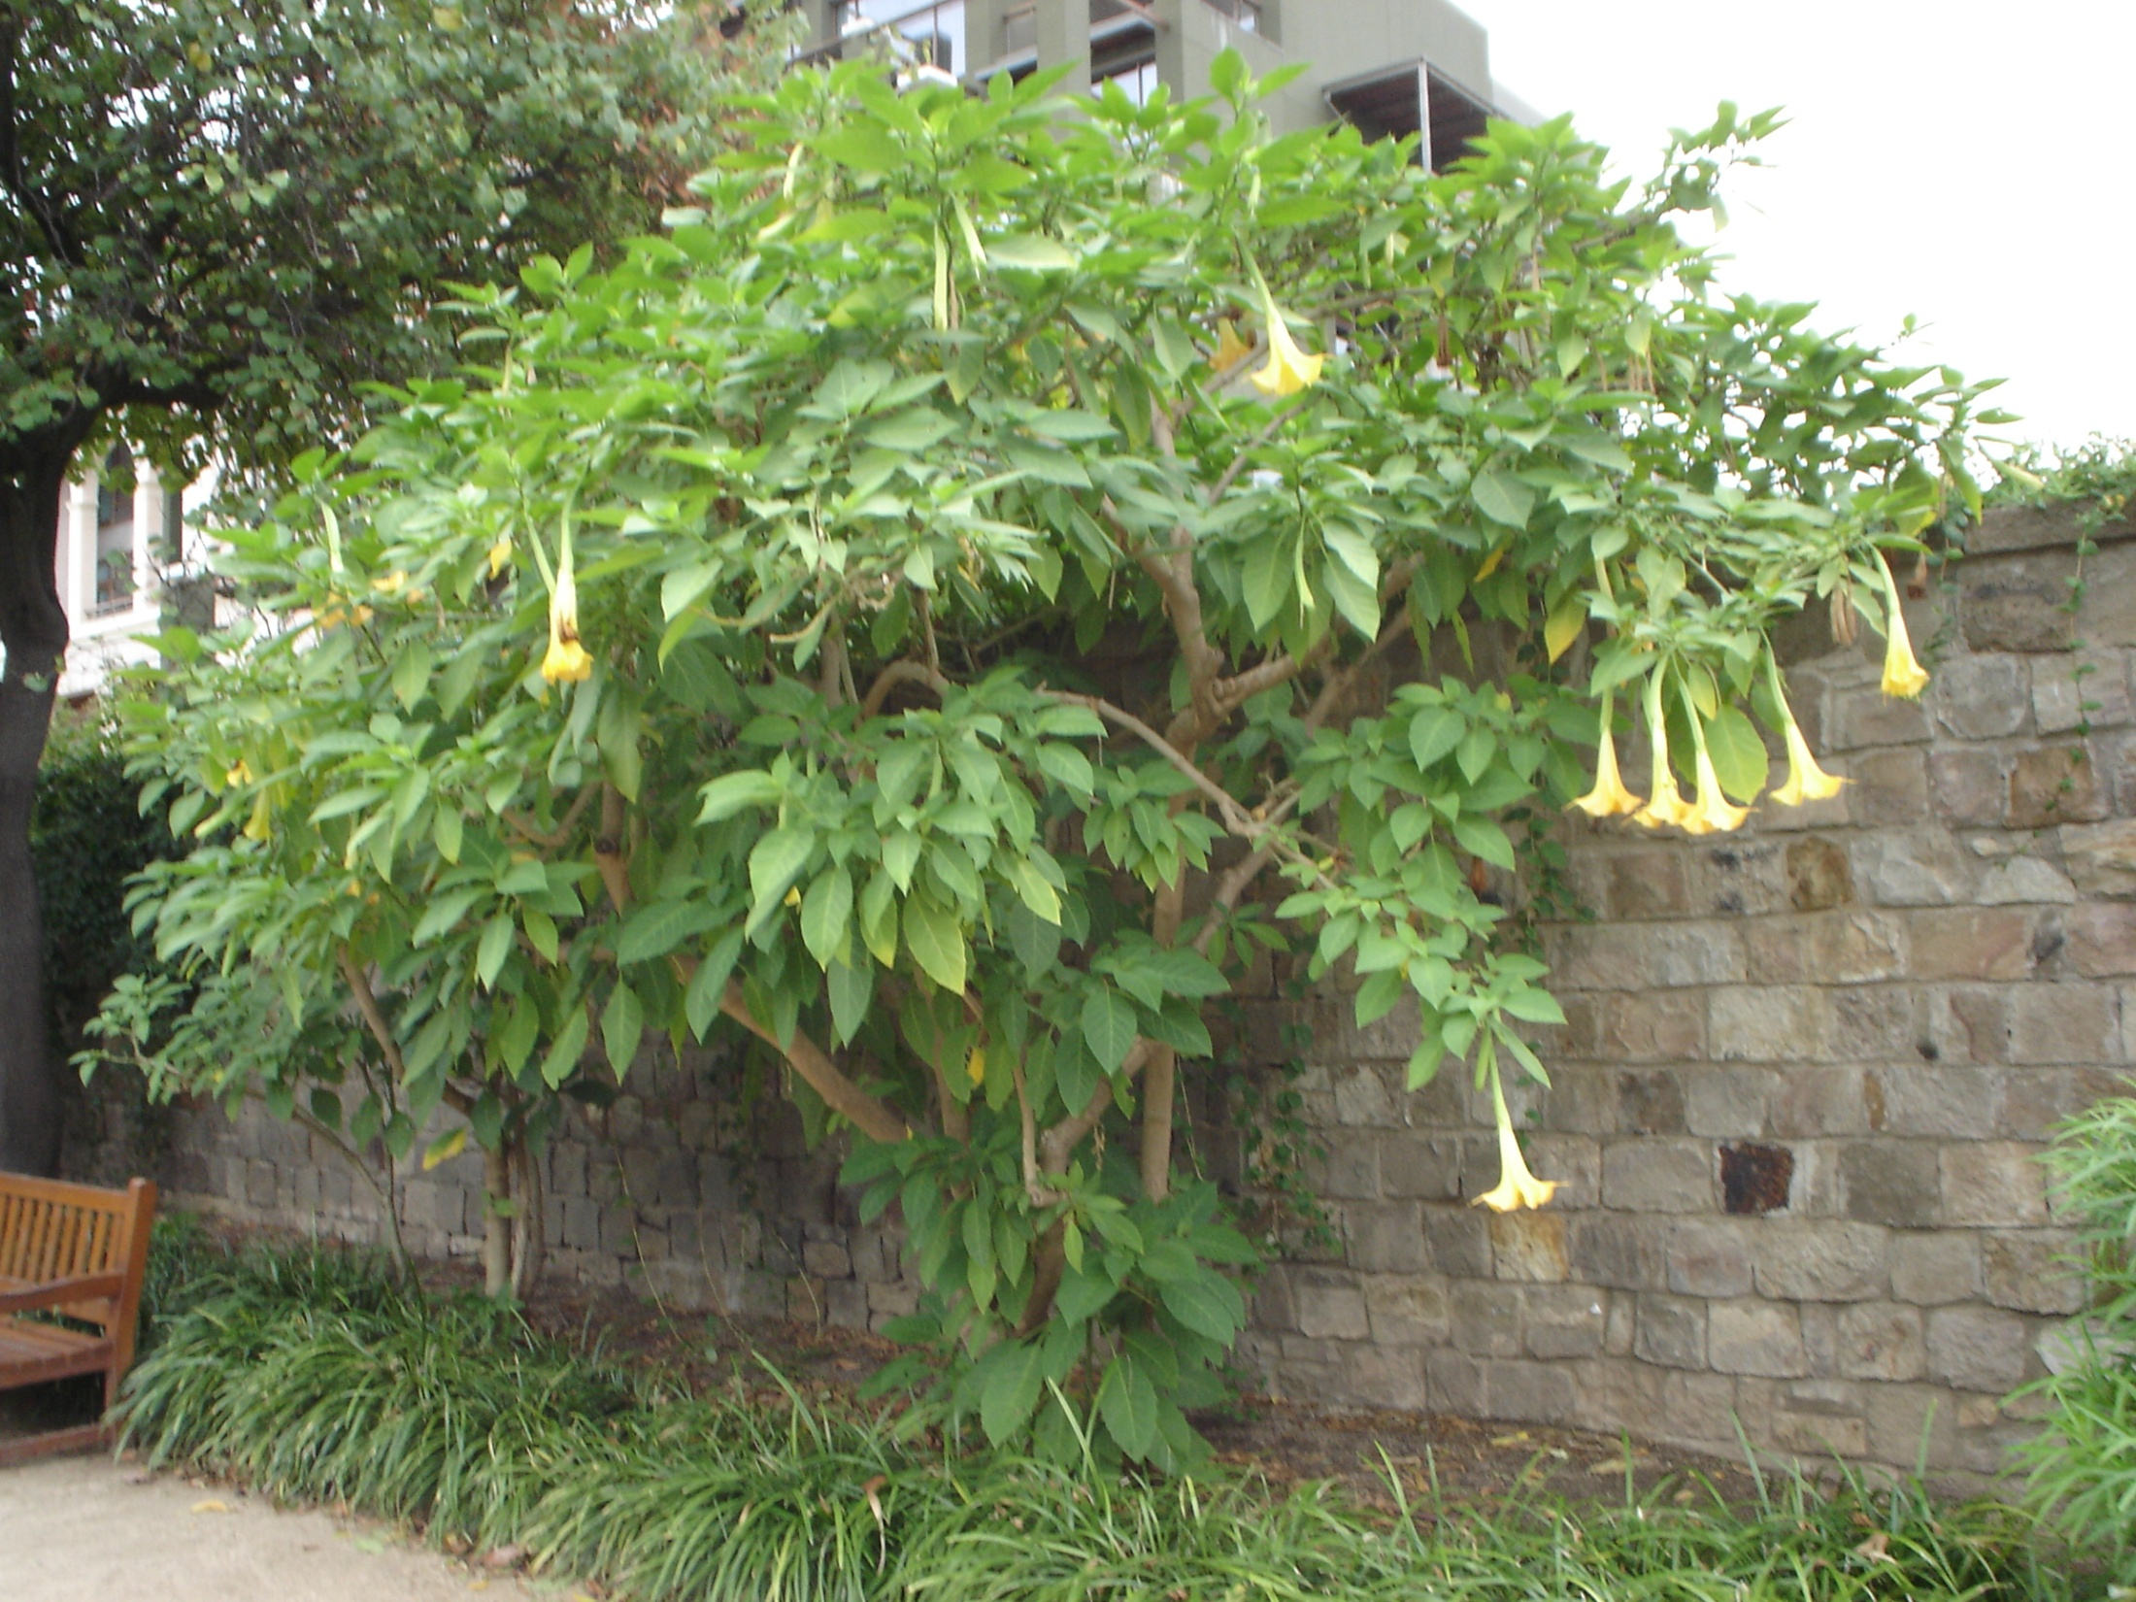
Notes:
Miramar

Slide 32
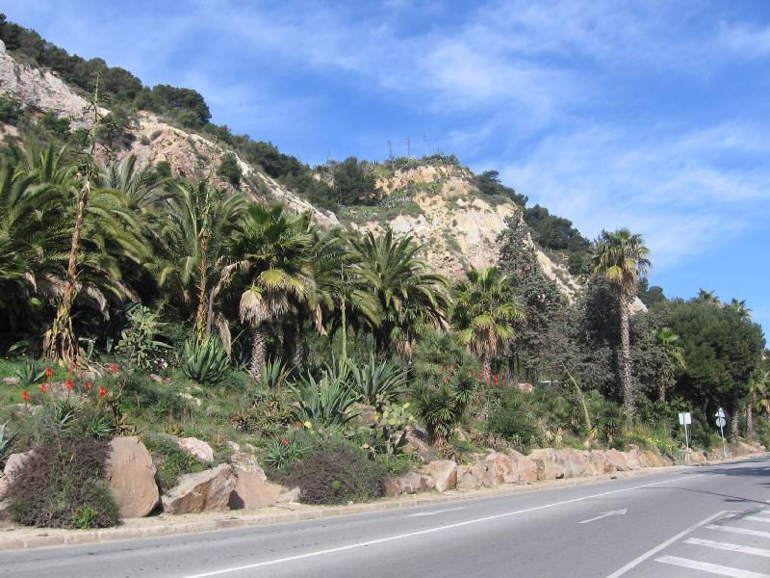
Notes:
Miramar

Slide 33
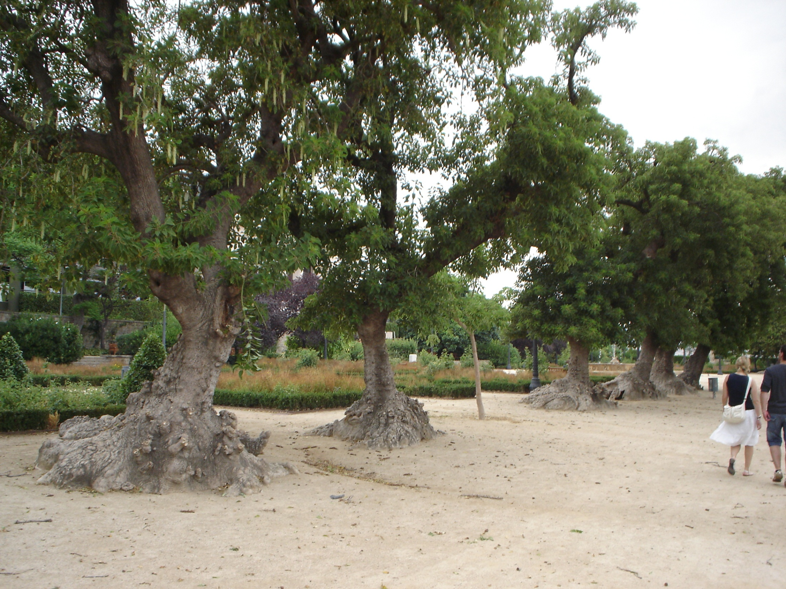
Notes:
Miramar

Slide 34
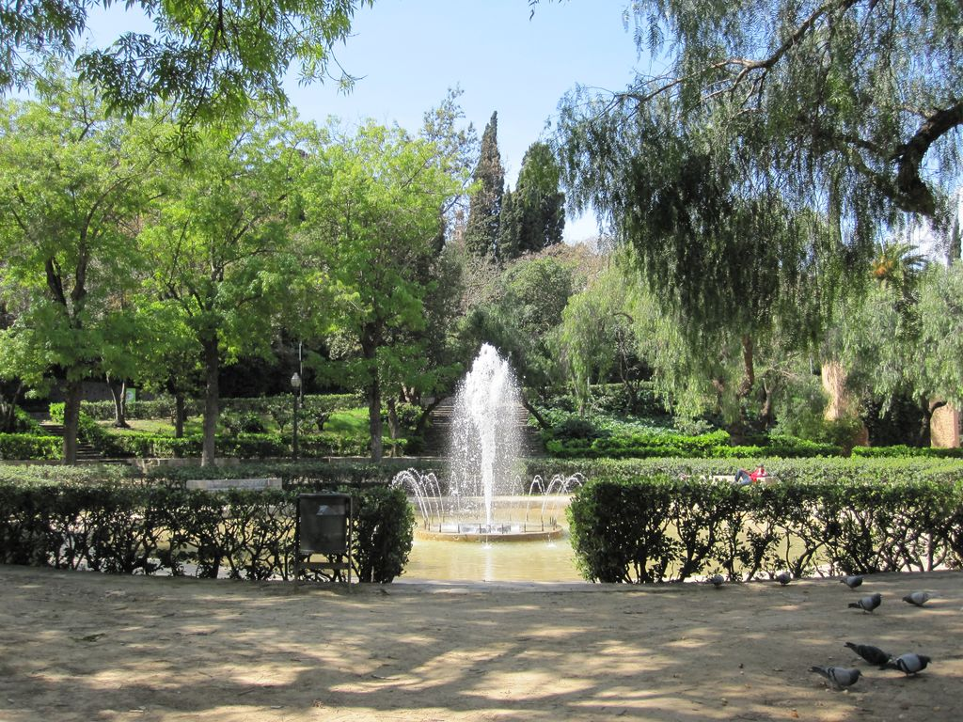
Notes:
L´Umbracul

Slide 35
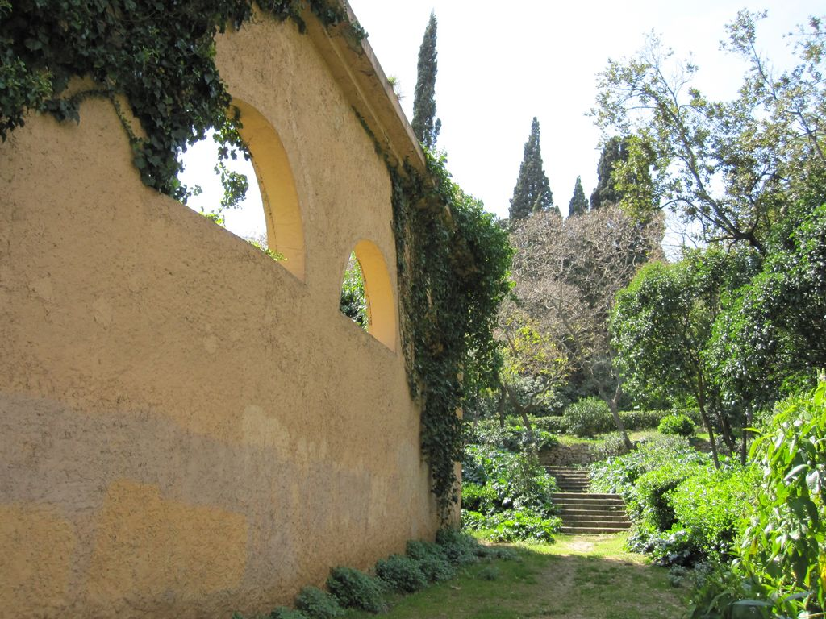
Notes:
Montjuic

Slide 36
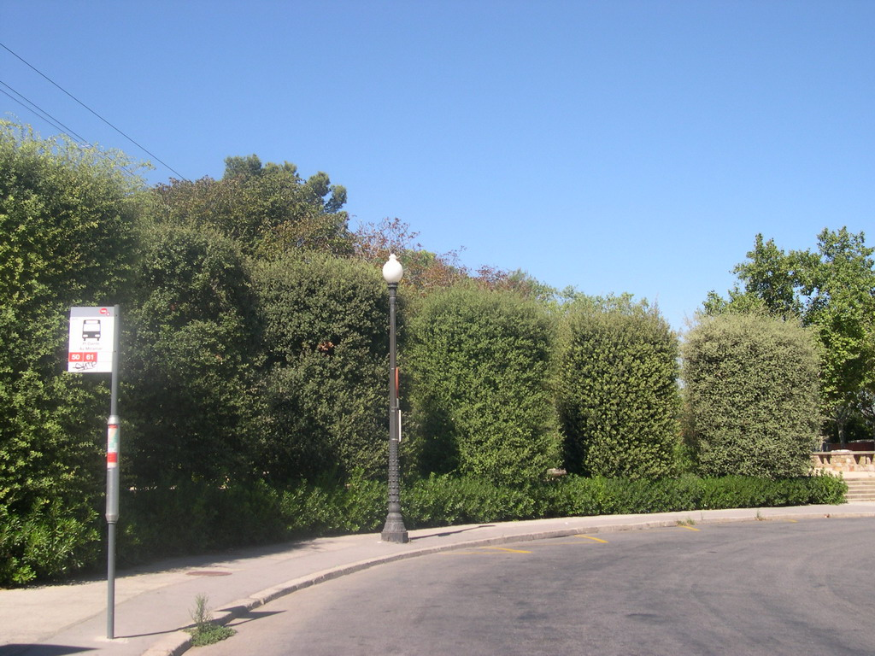
Notes:
Montjuich.-Encinas

Slide 37
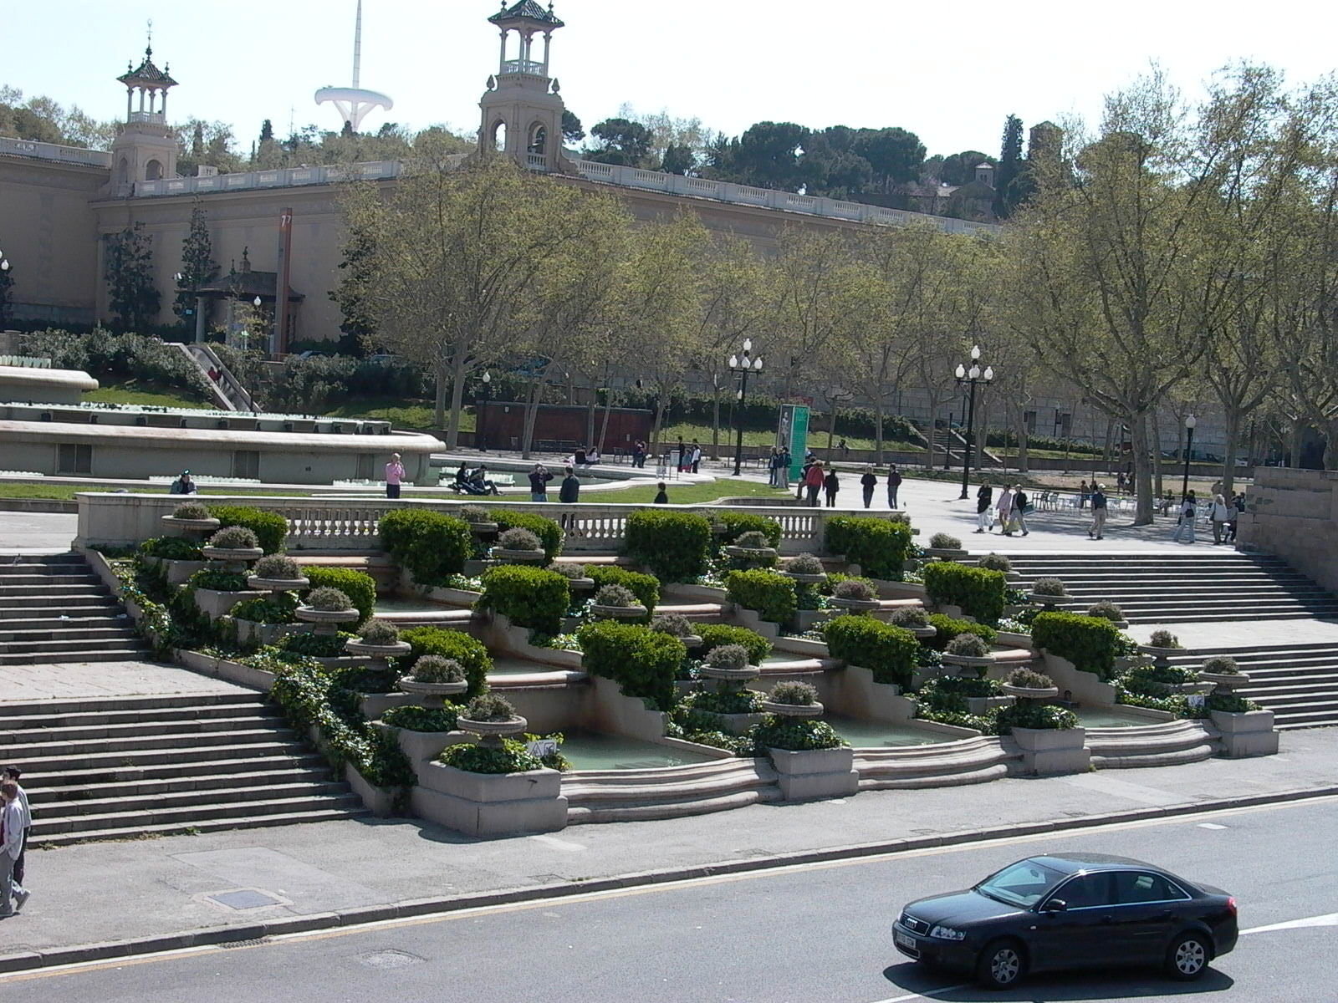
Notes:
Montjuich

Slide 38
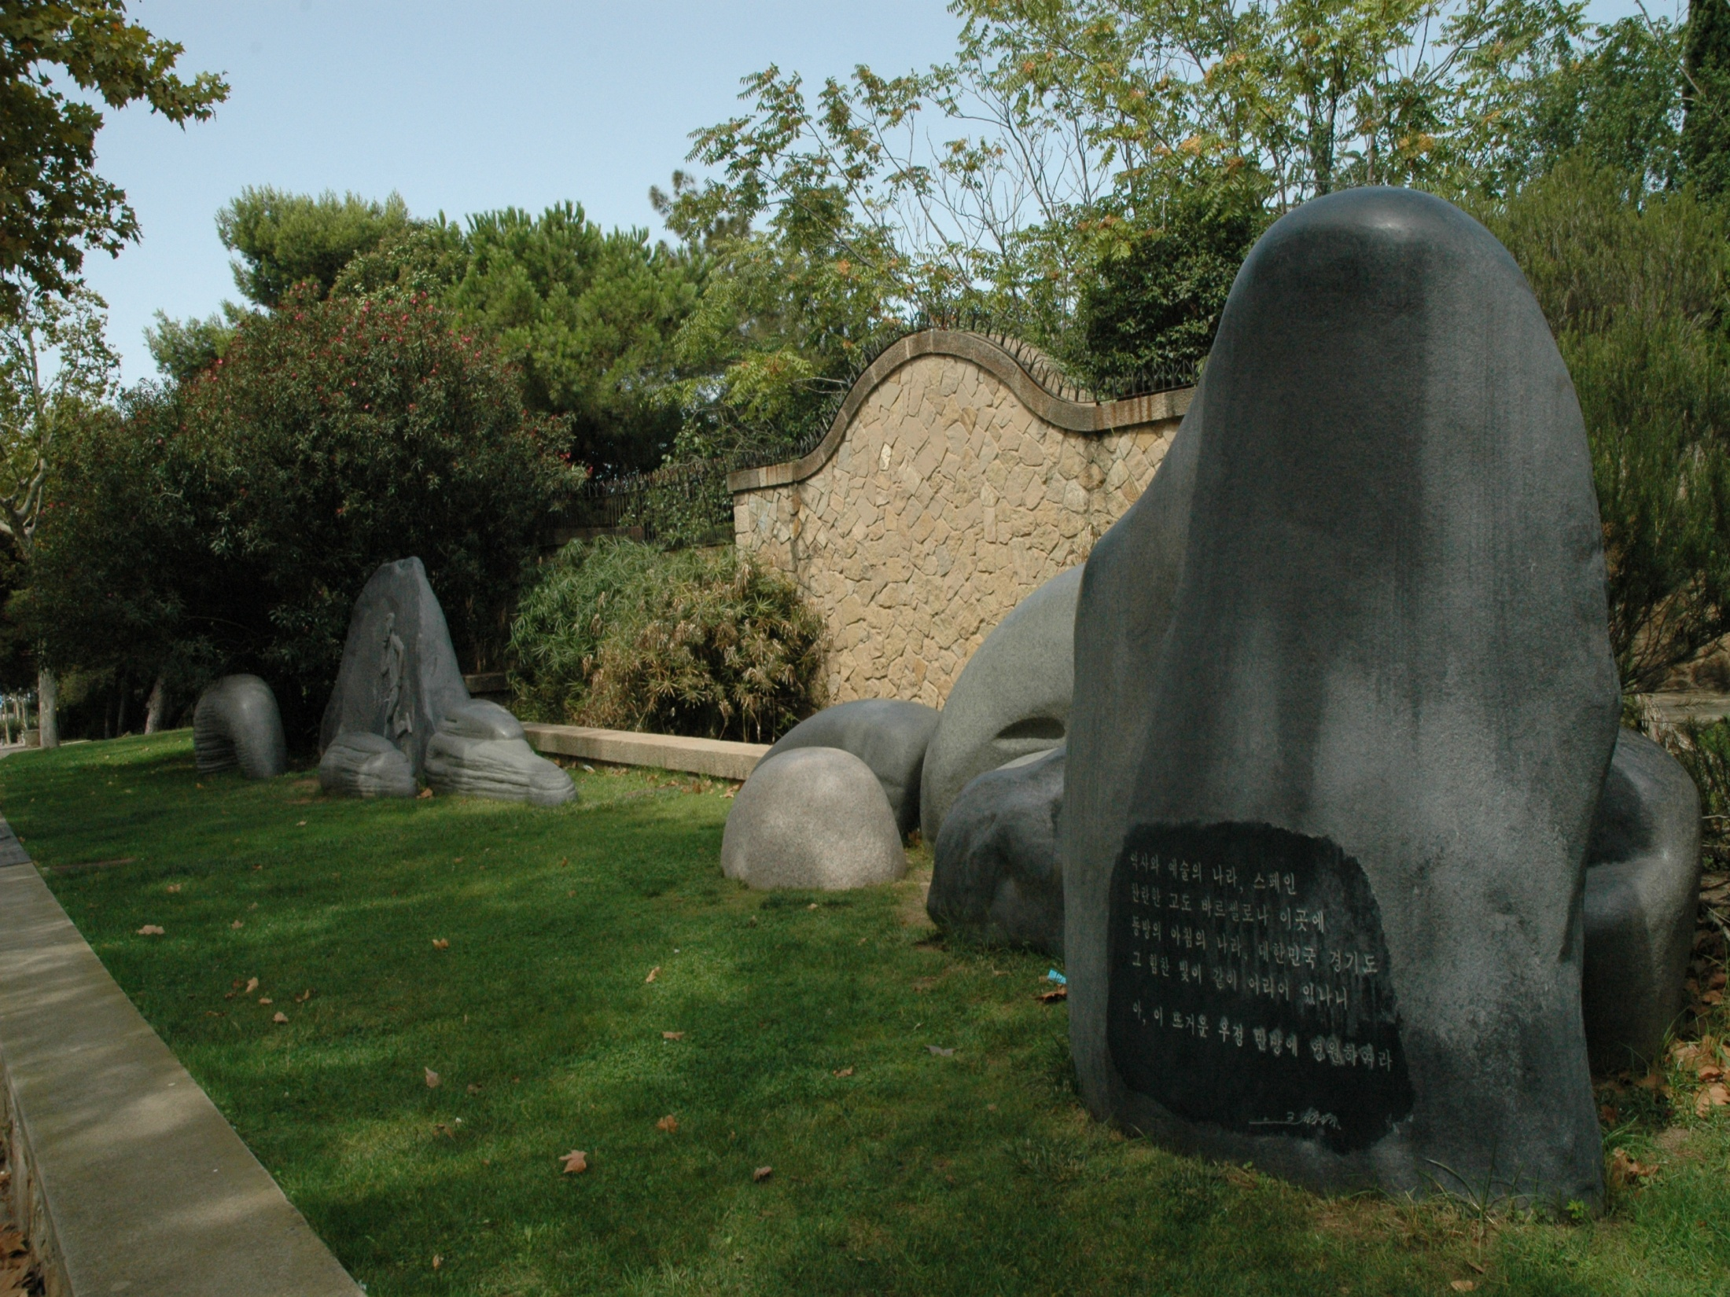
Notes:
Montjuich

Slide 39
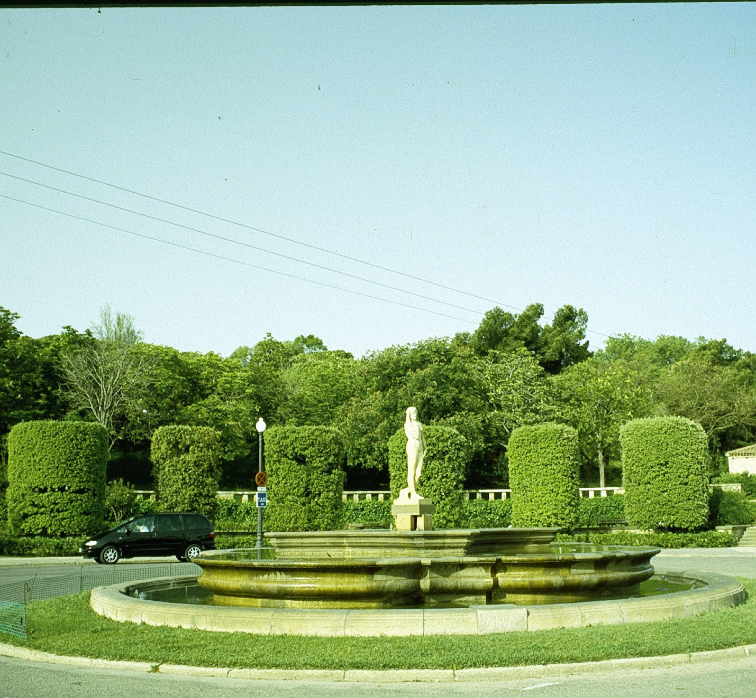
Notes:
Montjuich

Slide 40
Jardins Joan Brossa
Los Jardines de Joan Brossa son un excelente ejemplo de la recuperación paisajística y ambiental de un espacio a través de la consolidación del paisaje vegetal ya existente y de la potenciación de un aspecto natural y con un punto salvaje.
A medio camino entre un parque forestal y un jardín de ciudad, los Jardines de Joan Brossa tienen características de ambos, especialmente los propios de un bosque. El aspecto de naturaleza espontánea de los jardines es más acentuado en la parte inferior, donde estas características se refuerzan por el predominio de vegetación. Una pasarela elevada de madera se adentra y permite contemplarla como si estuviésemos en un balcón.

Slide 41
Tanto la topografía como la vegetación preexistente constituyen por sí mismas un paisaje muy atractivo.
Pese al desnivel, los jardines son de fácil acceso. Esto es posible gracias a las dos rampas que enlazan todo el recorrido principal.
Sólo en algunos rincones, medio escondidos entre los árboles, todavía se conservan tramos de las escaleras de piedra del antiguo parque de atracciones, con bancos de piedra incrustados en la pared de la pendiente.
En la zona superior del antiguo teatro hay un mirador con gradas de hormigón al que se accede fácilmente a través de una rampa.

Slide 42
Espacio de conexión
Su situación ha convertido los Jardines de Joan Brossa en el elemento de conexión entre los diversos jardines el Parque de Montjuïc.
Justo encima, un poco más abajo del castillo de Montjuïc, está el Mirador del Alcalde y el itinerario que atraviesa el jardín en sentido este-oeste permite enlazar directamente con los Jardines Mossèn Cinto Verdaguer, más allá del cual encontramos el Jardín de Petra Kelly - Viver Tres Pins y el Jardín Botánico de Barcelona.

Slide 43
Los juegos infantiles
El carácter lúdico, infantil y de ocio del antiguo parque de atracciones sigue presente en estos jardines. Hay tres áreas de juego en las cuales se han instalado elementos para todas las edades, algunos muy originales.
La diversión en equipo está representada por un juego de arena y agua que recuerda los inventos de los mineros de "la fiebre del oro". Situado al lado del acceso que comunica con los Jardines de Mossèn Cinto Verdaguer, son necesarios unos cuantos niños y niñas para jugar: unos bombeando el agua y otros trajinando la tierra hacia unas bandejas donde se mezclan los dos elementos.

Slide 44
La música también es un aspecto lúdico muy importante.
En el camino que atraviesa el parque hay "cojines musicales" que emiten sonidos cuando se pisan, y en unas de las áreas de juego para los niños y niñas de menor edad hay dos estructuras de madera: una especie de órgano y un balancín-teclado, que permiten experimentar con los sonidos.
Y para la juventud con ganas de trepar, encontramos una zona con tirolinas y juegos de trepar.

Slide 45
La vegetación de los Jardines de Joan Brossa es muy variada. Gran parte se plantó cuando se construyó el parque de atracciones. Hay pequeñas alfombras de vivaces y de gramíneas, de especies muy variadas, que dan continuidad a los recorridos de los jardines, árboles, enormes palmeras y grandes masas arbustivas.
Estos jardines son ricos en coníferas, como los cedros, los pinos y los cipreses.
Algunas de las especies que encontramos en estos jardines -algunas poco habituales en Barcelona- son el cedro del Atlas (Cedrus atlantica y Cedrus atlantica glauca), el cedro del Himalaya (Cedrus deodara), el cedro del Líbano (Cedrus libani), el pino blanco (Pinus halepensis), el pino insigne (Pinus radiata….

Slide 46
.--el pino del Himalaya (Pinus wallichiana), el pino rodeno (Pinus pinaster), el ciprés (Cupressus sempervires), el ciprés de Arizona (Cupressus glabra) y el ciprés de Monterrey (Cupressus macrocarpa y Cupressus macrocarpa "Golden.
Hay árboles tan mediterráneos como el olivo (Olea europaea), la encina (Quercus ilex) y el tamarisco (Tamarix gallica), y otros con floraciones tan ornamentales como la mimosa (Acacia dealbata), la sófora (Sophora japonica), la magnolia (Magnolia grandiflora), la acacia (Robinia pseudoacacia, Robinia pseudoacacia "Pyramidalis" y Robinia pseudoacacia "Umbraculifera").

Slide 47
En cuanto a las palmeras, están representadas por grandes washingtonias (Washingtonia filifera y Washingtonia robusta), la palmera excelsa (Trachycarpus fortunei) y el palmito (Chamaerops humilis).
En este espacio verde el arte también está representado por la poesía y la escultura. Siguiendo con la tradición de dedicar los jardines de Montjuïc a poetas catalanes -iniciada a finales de los años 1970 con los jardines de Joan Maragall, Mossèn Cinto Verdaguer y Mossèn Costa i Llobera- el nombre de estos jardines es un homenaje al poeta Joan Brossa.
En el acceso principal, en la plaza Dante, hay una placa con su poema Música d'arpa:
En el interior de los jardines hay un poema visual de este mismo autor.

Slide 48
En cuanto a las esculturas, se han conservado cuatro del antiguo parque de atracciones: El pallasso, de Joaquim Ros i Sabaté (1972), que reproduce la figura de Charlie Rivel levantado su famosa silla; A Carmen Amaya, de Josep Cañas (1966), en homenaje a esta bailaora de flamenco barcelonesa; Charlot, de Núria Tortras (1972), con Charles Chaplin subido a una bola del mundo, y A Joaquim Blume, de Nicolau Ortiz (1966), donde un gimnasta realiza ejercicios de anillas con los aros olímpicos de fondo.

Slide 49
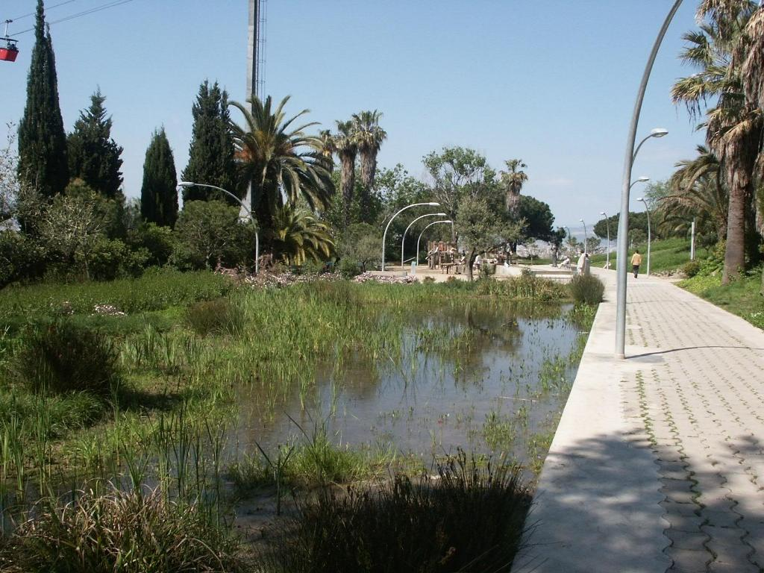
Notes:
Jardins Joan Brossa

Slide 50
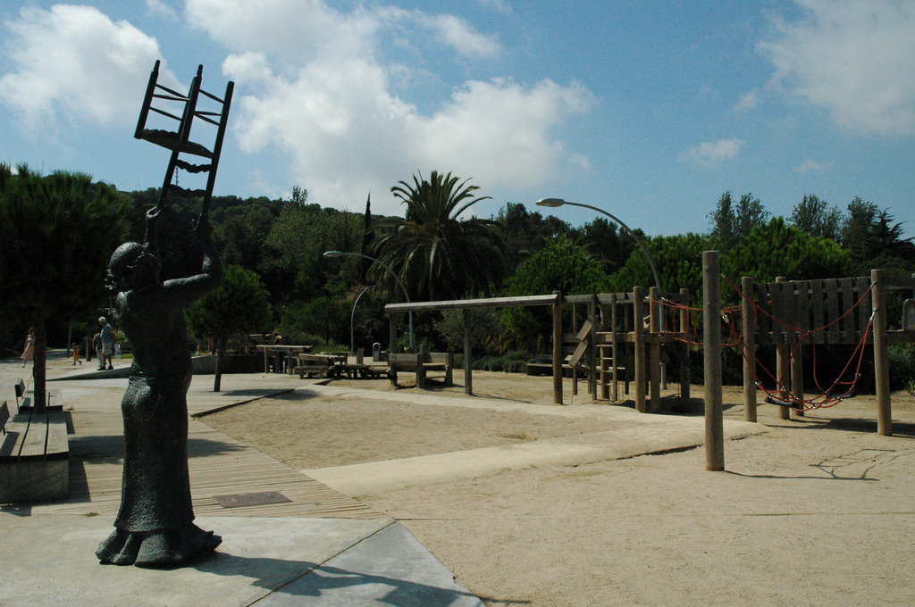
Notes:
Joan Brossa.-Charles Rivel

Slide 51
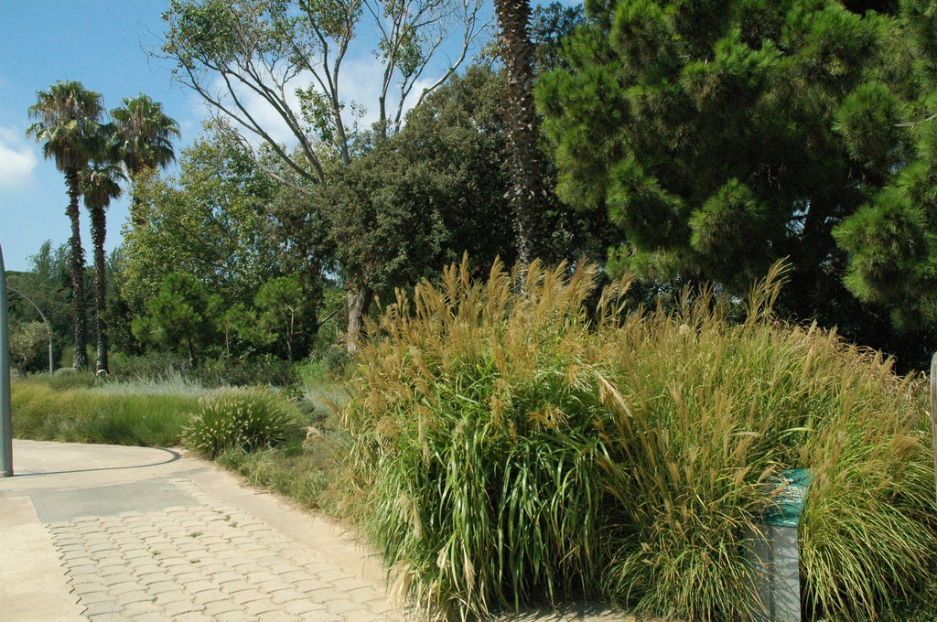
Notes:
Joan Brossa

Slide 52
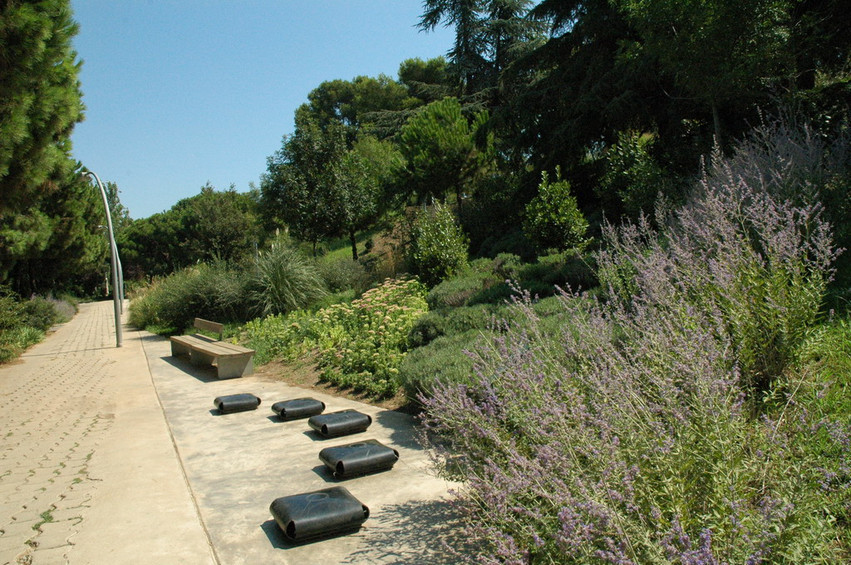
Notes:
Joan Brossa

Slide 53
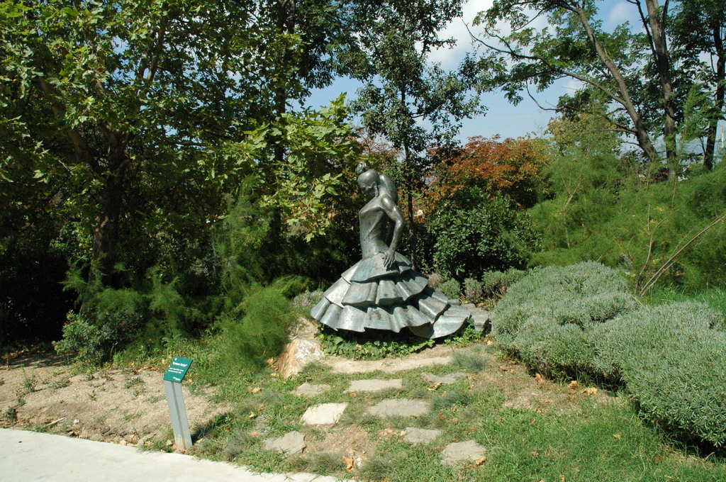
Notes:
Carmen Amaya

Slide 54
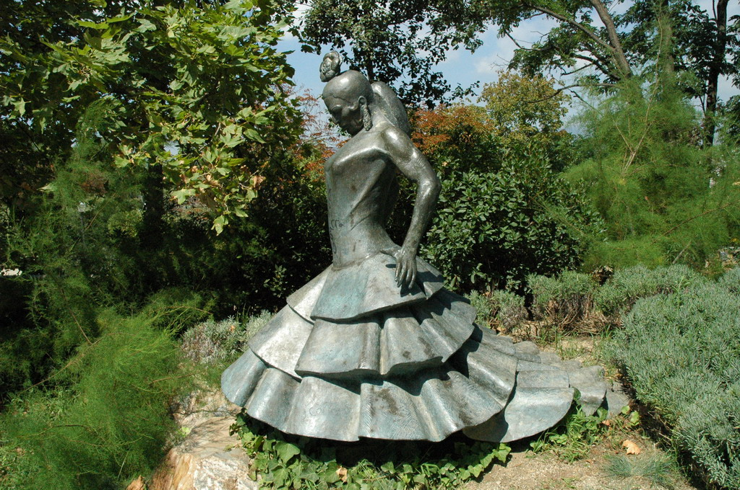
Notes:
Carmen Amaya

Slide 55
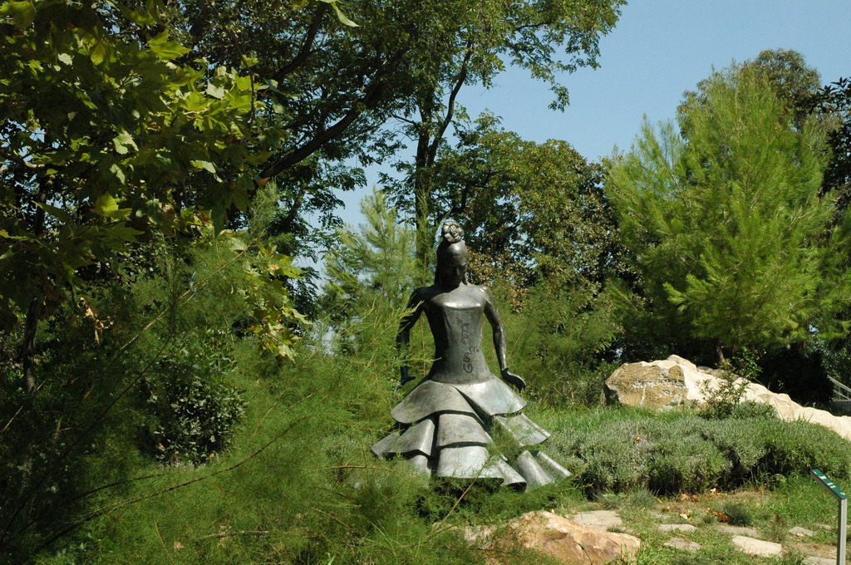
Notes:
Carmen Amaya

Slide 56
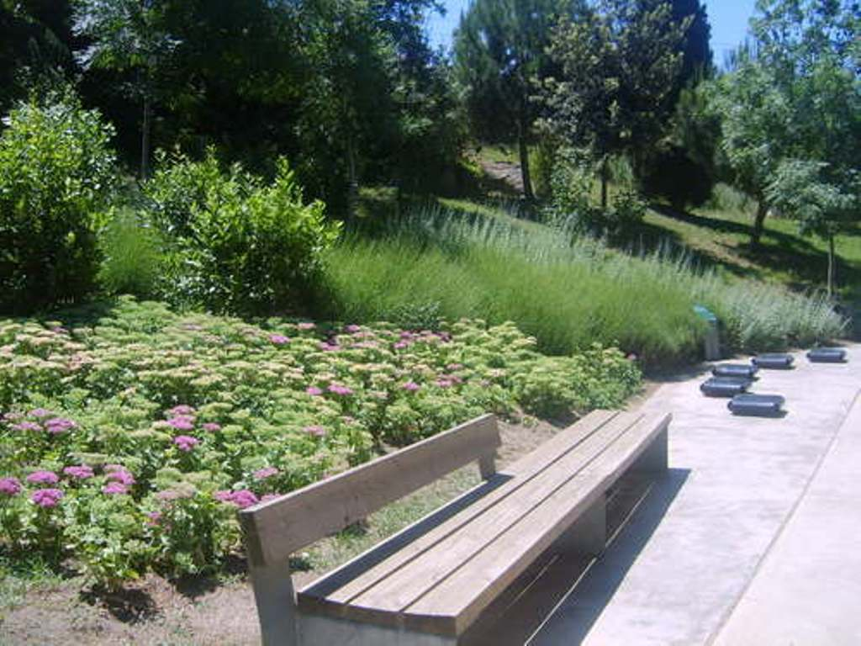
Notes:
Joan Brossa

Slide 57
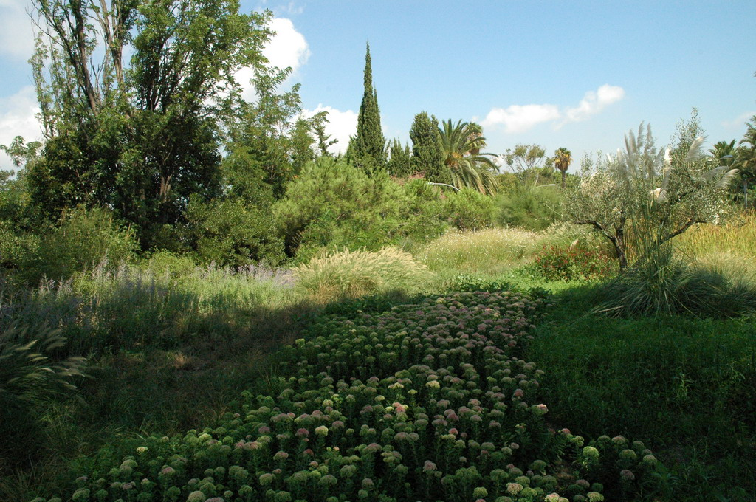
Notes:
Joan Brossa

Slide 58
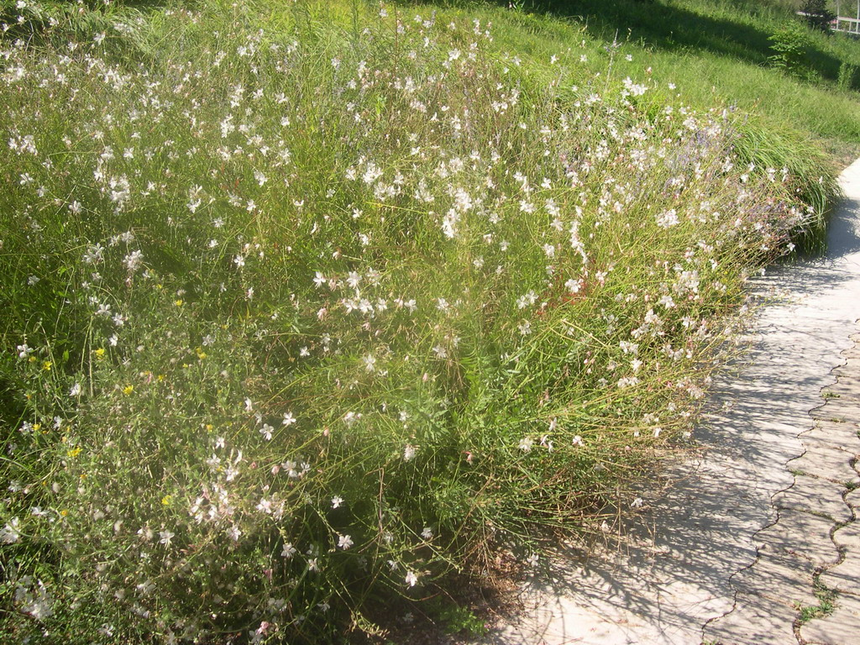
Notes:
Joan Brossa .-Gaura

Slide 59
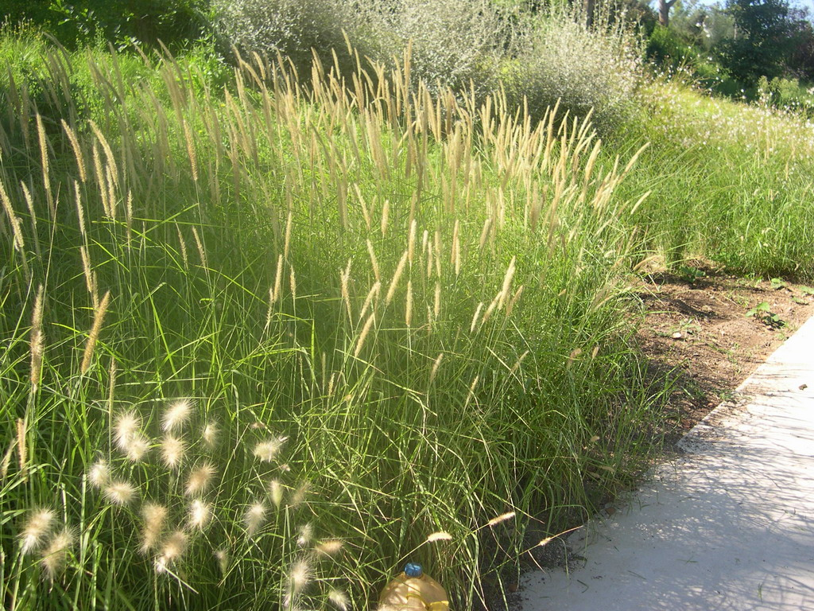
Notes:
Joan Brossa

Slide 60
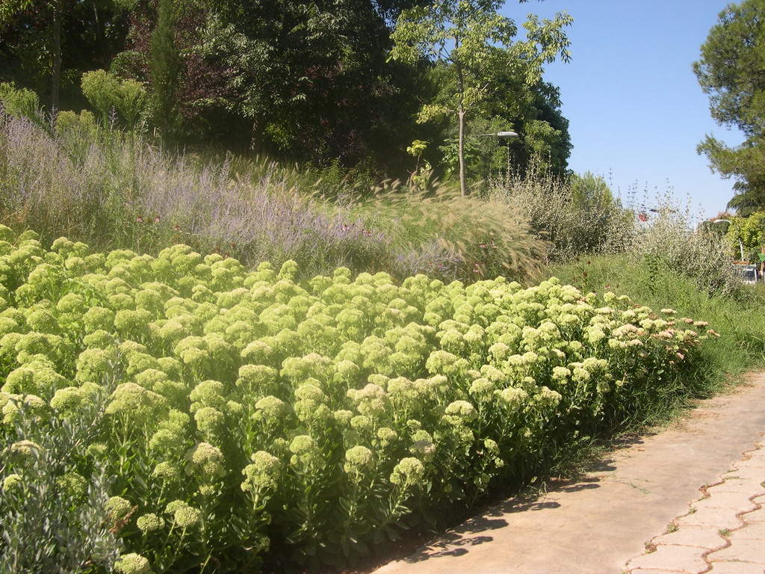
Notes:
Joan Brossa

Slide 61
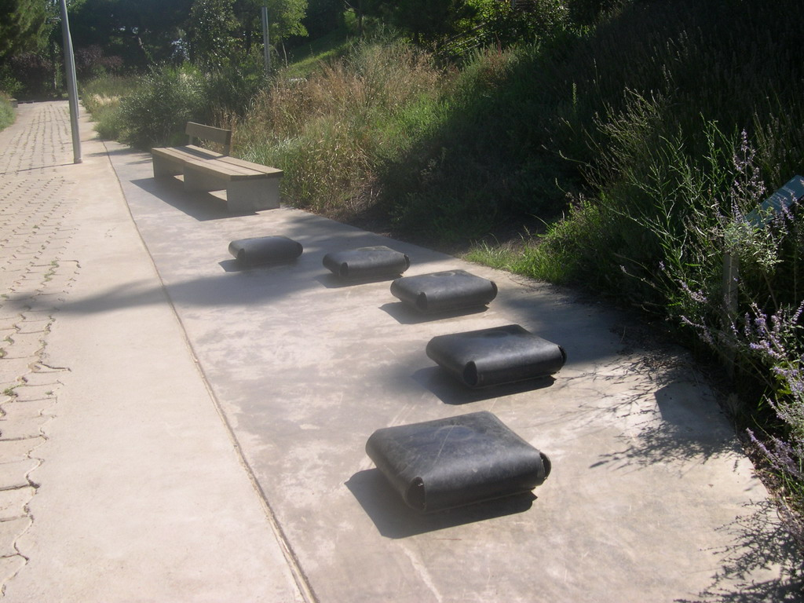
Notes:
Joan Brossa

Slide 62

Notes:
Joan Brossa

Slide 63

Notes:
Joan Brossa

Slide 64

Notes:
Joan Brossa.-Pennisetum

Slide 65

Notes:
Joan Brossa

Slide 66

Notes:
Joan Brossa

Slide 67


Notes:
Carmen Amaya y Charles Rivel

Slide 68
Jardines Joan Maragall
Palacete Albeniz
Los Jardines de Joan Maragall son un espacio lleno de serenidad, un mundo aparte donde solamente se percibe el canto de los pájaros y el sonido del agua que brota de las fuentes ornamentales.
Si se entra por la puerta que hay en la avenida del Estadio, lo primero que encuentra el visitante son grandes parterres de césped donde crecen árboles altísimos.
De vez en cuando, ligeros desniveles con bordes de piedra forman una suave bajada por el terreno hasta llegar al corazón de los jardines: el Palacete Albéniz.

Slide 69
Un espacio de la realeza
Este es el calificativo más adecuado para la explanada que se extiende delante de la fachada principal del palacete, flanqueada por dos amplias escalinatas que bajan desde la terraza donde se encuentra la puerta principal del edificio.
Una serie de estanques con surtidores y cascadas comparten protagonismo con un largo parterre de broderie.
A ambos lados de este ajardinamiento clásico y afrancesado, dos avenidas de tilos recortados de forma cilíndrica enmarcan la delicadeza de las pequeñas vallas vegetales que dibujan espacios llenos de flores.

Slide 70
En el fondo, como punto y final a la perspectiva de los jardines que se puede contemplar desde el palacete, el terreno, cubierto de césped, asciende suavemente y se convierte en la peana de un templete que da cobijo a Susanna al bany (Susana en el baño).
Rincones con personalidad
En todos los jardines, amplios caminos de sablón permiten pasear e ir descubriendo los diferentes espacios en los que se divide, que son bastantes y con mucha personalidad.
La mayoría con esculturas que completan su belleza.

Slide 71
De este modo, en la zona situada al lado del Palacio Nacional, que es donde se encuentra la entrada principal de los jardines, una gran avenida de magnolias con un extenso estanque con surtidores en el centro nos conduce hasta los pies de la colina situada delante del palacete. Encima, una plaza semicircular rodeada de cipreses y presidida por Serena es la antesala de un pequeño anfiteatro.
La despedida
A los lados del palacete hay plazoletas recogidas, con fuentes y lavaderos adornados con delfines y putti rechonchos.

Slide 72
Detrás del edificio se extiende una amplia pradera a la sombra de enormes pinos. Bajo las copas, unas cuantas mesitas con sillas invitan al visitante a realizar una pausa.
Al final de la pradera, una escalinata que desciende hasta la avenida de Santa Madrona comunica estos jardines con los de Laribal, otra joya de la montaña de Montjuic.
Antes de iniciar el descenso, una espléndida vista de Barcelona despide al visitante.

Slide 73
Vegetación
La vegetación de los Jardines de Joan Maragall es, además de rica en especies, un buen ejemplo de la jardinería de principios del siglo XX y un espacio verde con grandes ejemplos arbóreos.
Encontramos tilos (Tilia tomentosa) y magnolias (Magnolia grandiflora) flanqueando magníficas avenidas.
También podemos disfrutar de grandes ejemplares de coníferas, como el cedro del Himalaya (Cedrus deodara), el cedro del Líbano (Cedrus libani ssp.), el pino piñonero (Pinus pinea), el pino carrasco (Pinus halepensis), el pino laricio (Pinus nigra ssp. austriaca), el ciprés (Cupressus sempervirens), el ciprés de Arizona (Cupressus glabra) y el ciprés de Monterrey (Cupressus macrocarpa).

Slide 74
En este jardín hay especies típicamente mediterráneas como el olivo (Olea europaea) y la encina (Quercus ilex), al lado de otras tan poco frecuentes como la Cycas revoluta, Trachycarpus fortunei y Rhapis excelsa.
En una de las plazoletas situada junto al palacete destaca un jinjolero (Zizipus jujuba) que forma parte del Catálogo de Árboles de Interés Local de Barcelona.
Otras especies arbóreas presentes en estos jardines son las diferentes variedades de chopos (Populus alba, Populus alba "Pyramidalis", Populus simonii y Populus X canadensis), naranjos (Citrus aurantium), olmos (Ulmus minor) y pimenteros falsos (Shinus molle).

Slide 75
Arte y arquitectura
El antiguo pabellón real situado dentro de los jardines, conocido como Palacete Albéniz y construido en 1929, es un edificio de corte neoclásico obra del arquitecto Joan Moya. Construido detrás del Palacio Nacional, en 1970 se amplió y remodeló.
Además del edificio, en los Jardines de Joan Maragall destacan 32 esculturas de diferentes épocas y autores, algunas de ellas de gran calidad. Destacan Noia ajaguda (Chica acostada) (1950), de Joan Rebull; Nu a l'estany (Desnudo en el estanque) (1970), de Antoni Casamor; Cérvols (Ciervos) (1967), de Frederic Marès; L'aiguadora (La aguadora) (1862), de Louis Sauregeau;

Slide 76
Dos tritons (Dos tritones) (1929), de Josep Viladomat; Sussana al bany (Susana en el baño), de Theophile Eugène; Al·legoria de la sardana (Alegoría de la sardana) (1965), de Ernest Maragall; dos desnudos femeninos, uno frente al otro, llamados Dona a la cascada (Mujer en la cascada) (1970), el grupo Dones a la cascada (Mujeres en la cascada) (1970) y Nu femení (Desnudo femenino) (1965), de Eulàlia Fàbregas de Sentmenat; Serena (1970), de Pilar Francesch; Noia amb casquet de bany (Chica con gorro de baño) (1970), de Marifé Tey; Dona ajaguda (Mujer acostada) (1970), de Enric Monjo, y Dona amb nena (Mujer con niña) y Dona amb nen (Mujer con niño)(1970), de Luisa Granero.

Slide 77
Historia
Estos jardines tienen su origen en los que diseñó Jean Claude Nicolas Forestier alrededor del Pabellón Real, que se construyó en Montjuic dentro del recinto de la Exposición Internacional de 1929.
El edificio tenía un doble objetivo: que Alfonso XIII dispusiera de un espacio para grandes recepciones y también de un lugar para descansar durante sus visitas a dicha exposición.
Una vez finalizada la exposición, se pensó en ubicar aquí el Museo de Música de la ciudad, un proyecto que no prosperó pero que sí determinó el nombre con el que se conoce el palacete, y durante muchos años también a los jardines que lo rodean: Albéniz, en honor al gran músico Isaac Albéniz.

Slide 78
En 1970, los jardines se ampliaron y pasaron a llamarse de Joan Maragall. Esta ampliación se llevó a cabo por Joaquim M. Casamor y el Servicio de Parques y Jardines de Barcelona.
Éste es uno de los tres jardines de Montjuic que, junto con los de Mossèn Cinto Verdaguer y Mossèn Costa i Llobera, se dedicaron en esa década a poetas catalanes.
Actualmente, el Palacete Albéniz es la residencia de la Familia Real española en Barcelona cuando vienen en visita oficial, de los invitados ilustres de la ciudad y sede de recepciones municipales de importancia.
Es por este motivo que, en determinadas ocasiones, los jardines están cerrados al público.

Slide 79

Notes:
Palacete Albeniz

Slide 80

Notes:
Palacete Albeniz

Slide 81

Notes:
Palacete Albeniz

Slide 82

Notes:
Palacete Albeniz

Slide 83

Notes:
Palacete Albeniz.-Ophiopogon

Slide 84

Notes:
Palacete Albeniz

Slide 85

Notes:
Palacete Albeniz

Slide 86

Notes:
Palacete Albeniz

Slide 87

Notes:
Palacte Albeniz

Slide 88

Notes:
Palacete Albeniz

Slide 89

Notes:
Palacete Albeniz

Slide 90

Notes:
Palacete Albeniz

Slide 91

Notes:
Palacete Albeniz

Slide 92

Notes:
Palacete Albeniz

Slide 93

Notes:
Palacete Albeniz

Slide 94

Notes:
Palacete Albeniz

Slide 95

Notes:
Palacete Albeniz

Slide 96

Notes:
Palacete Albeniz

Slide 97

Notes:
Palacete Albeniz

Slide 98

Notes:
Palacete Albeniz

Slide 99

Notes:
Palacete Albeniz

Slide 100

Notes:
Palacete Albeniz

Slide 101

Notes:
Palacete Albeniz

Slide 102

Notes:
Palacete Albeniz

Slide 103

Notes:
Palacete Albeniz

Slide 104

Notes:
Palacete Albeniz

Slide 105

Notes:
Palacete Albeniz

Slide 106

Notes:
Palacete Albeniz

Slide 107

Notes:
Palacete Albeniz

Slide 108

Notes:
Palacete Albeniz

Slide 109

Notes:
Palacete Albeniz

Slide 110

Notes:
Palacete Albeniz

Slide 111

Notes:
Palacete Albeniz

Slide 112

Notes:
Palacete Albeniz

Slide 113

Notes:
Palacete Albeniz

Slide 114

Notes:
Palacete Albeniz.-Tetrapanax

Slide 115

Notes:
Palacete Albeniz

Slide 116


Slide 117

Notes:
Palacete Albeniz

Slide 118

Notes:
Palacete Albeniz

Slide 119

Notes:
Palacete Albeniz

Slide 120

Notes:
Palacete Albeniz

Slide 121

Notes:
Palacete Albeniz

Slide 122

Notes:
Montjuich

Slide 123

Notes:
Palacete Albeniz

Slide 124

Notes:
Palacete Albeniz

Slide 125

Notes:
Palacete Albeniz

Slide 126

Notes:
Palacete Albeniz

Slide 127

Notes:
Palacete Albeniz

Slide 128

Notes:
Palacete Albeniz

Slide 129

Notes:
Palacete Albeniz

Slide 130

Notes:
Palacete Albeniz

Slide 131

Notes:
Palacete Albeniz

Slide 132

Notes:
Palacete Albeniz

Slide 133

Notes:
Palacete Albeniz

Slide 134

Notes:
Palacete Albeniz.-

Slide 135

Notes:
Palacete Albeniz

Slide 136

Notes:
Palacete Albeniz

Slide 137

Notes:
Palacete Albeniz

Slide 138

Notes:
Palacete Albeniz

Slide 139

Notes:
Palacete Albeniz

Slide 140

Notes:
Palacete Albeniz

Slide 141

Notes:
Palacete Albeniz

Slide 142

Notes:
Palacete Albeniz

Slide 143

Notes:
Palacete Albeniz

Slide 144

Notes:
Palacete Albeniz

Slide 145

Notes:
Palacete Albeniz

Slide 146

Notes:
Palacete Albeniz

Slide 147

Notes:
Palacete Albeniz

Slide 148

Notes:
Palacete Albeniz

